Slide 1

환경경제학
Lecture - 11
Seungho Jeon

Slide 2

Chapter 13 환경정책영향의 분석 틀

Slide 3
Section 1. 비용-편익분석

Slide 4
비용-편익분석
비용편익분석은 정부가 수행하는 공공사업이나 정책에 대한 평가를 위해 사용하는 가장 일반적인 분석 틀이다. 여러 대안별 비용과 편익을 측정하고, 이에 기초하여 최선의 대안을 선택하기 위해 사용한다.
정부의 공공사업 평가를 위해 사용하므로 국민 경제 전체의 관점에서 파악해야 한다.
개별기업이 투자사업에 대한 평가를 하는 경우 기업에게 귀속되는 비용과 편익을 고려하지만, 정부는 환경질 개선이나 오염피해 같은 사회 전체 관점에서의 요인들을 모두 고려해야 한다.
현실성을 고려한 실무적인 분석 수단이다.
정부정책을 국회나 국민이 승인하는데 필요한 정보를 얻기 위해 사용하기도 한다.
시간이 중요한 변수로 작용한다.
대부분의 공공사업이나 규제의 비용과 효과는 다년간에 걸쳐 발생하므로, 서로 다른 시점 간에 발생하는 비용과 편익을 비교하는 것이 중요하다.

Slide 5
비용-편익분석 절차
비용편익분석은 다음의 다섯 가지 절차를 거쳐 수행한다.
평가대상 사업이나 정책을 명시
사업이나 정책을 수행하는데 필요한 투입요소와 결과물을 계량화
계량화된 투입 요소와 결과물의 사회적 비용과 편익을 추정
편익과 비용을 비교
민감도 분석
1. 평가대상 명시
정책이 시행되는 지역, 시간, 이해관계자, 다른 정책과의 관련성 등을 명확히 정의해야 한다.
공공정책 평가를 위해 사용되지만, 국가 전체를 보면 다양한 공공부문이 있다.
중앙정부의 사업 혹은 정책이라면 비용과 편익은 국민 전체의 비용과 편익을 고려해야 하고, 지방정부라면 해당 지역 주민들을 고려해야 한다.

Slide 6
비용-편익분석 절차
2. 투입요소와 결과물의 계량화
사업시행 시점에서는 미래의 투입요소 필요량과 정책결과에 대해 완전히 알 수 없으므로 과학적 방법론을 통한 예상에 근거하여 이들을 계량화 해야 한다.
예를 들어 하수처리장을 설치하는 경우 과학적인 방법을 동원해 처리장 설치를 위해 필요한 투입요소와 정책결과 처리가능한 하수의 양과 수질개선효과 등을 계량화를 해야 한다.
3. 비용과 편익의 추정
정책의 투입요소(비용)과 결과물(편익)을 금액으로 환산하여 추정해야 한다.
특히 환경재의 경우 그 가치를 적절히 반영하는 시장가격이 없기 때문에 사업 및 정책의 환경개선효과를 금액으로 환산하는 것은 매우 어려운 일이다.
4. 비용과 편익의 비교
비용과 편익을 비교하여 가장 효율적인 정책수단을 찾는 과정이다.
편익에서 비용을 빼 준 순편익을 계산하는 방법도 있고, (편익-비용)
편익과 비용의 비율을 계산하는 방법도 있다. (편익/비용)

Slide 7
비용-편익분석 절차
5. 민감도 분석
미래에 여러 변수에 의한 위험도를 예상하여 정책결정에 반영하기 위해, 해당 변수들이 비용과 편익에 어떠한 영향을 미치는 살펴보아야 한다.
앞서 설명한 바와 같이, 다년간에 걸쳐 시행되고, 효과가 발생하는 정책에 대한 평가는 예상비용과 예상편익이다.
따라서 미래에는 여러 변수 (가격변화, 이자율 변화 등)에 의해 실제 비용-편익과 예상했던 비용-편익이 달라질 수 있다.

Slide 8
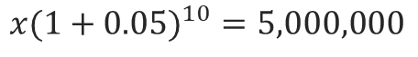
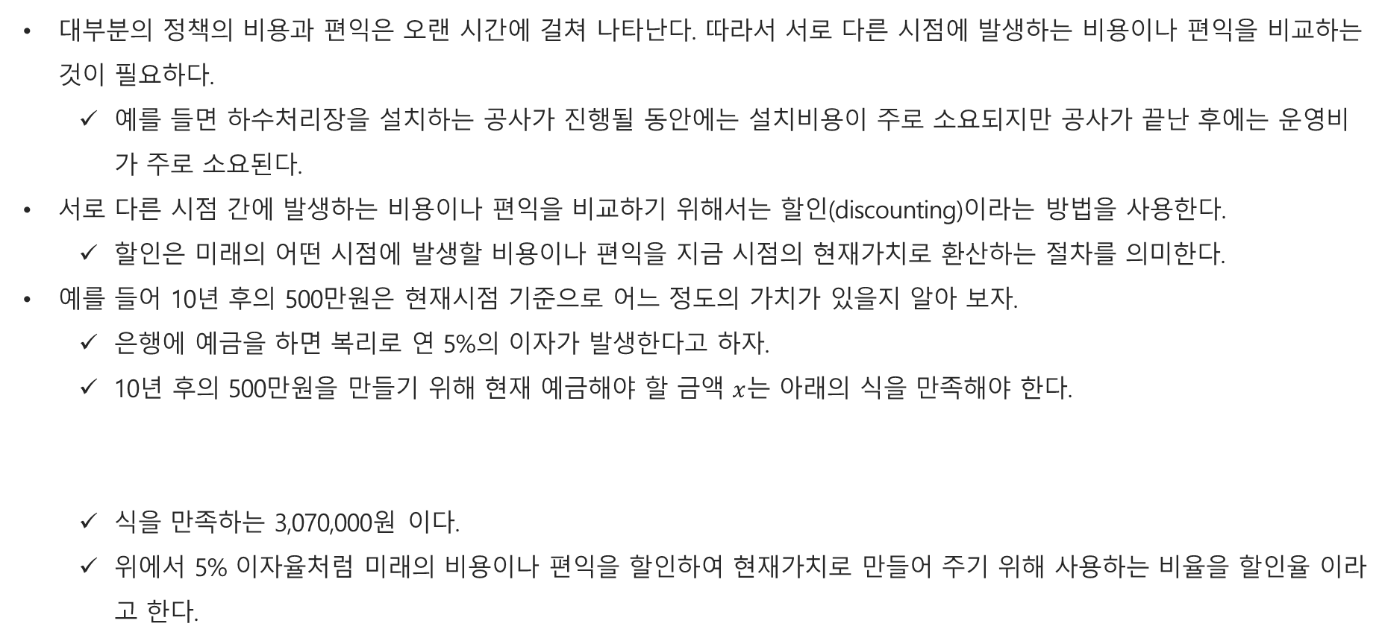
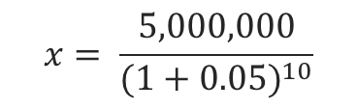
할인율의 선택
대부분의 정책의 비용과 편익은 오랜 시간에 걸쳐 나타난다. 따라서 서로 다른 시점에 발생하는 비용이나 편익을 비교하는 것이 필요하다.
예를 들면 하수처리장을 설치하는 공사가 진행될 동안에는 설치비용이 주로 소요되지만 공사가 끝난 후에는 운영비가 주로 소요된다.
서로 다른 시점 간에 발생하는 비용이나 편익을 비교하기 위해서는 할인(discounting)이라는 방법을 사용한다.
할인은 미래의 어떤 시점에 발생할 비용이나 편익을 지금 시점의 현재가치로 환산하는 절차를 의미한다.
예를 들어 10년 후의 500만원은 현재시점 기준으로 어느 정도의 가치가 있을지 알아 보자.
은행에 예금을 하면 복리로 연 5%의 이자가 발생한다고 하자.
10년 후의 500만원을 만들기 위해 현재 예금해야 할 금액 $x$는 아래의 식을 만족해야 한다.
식을 만족하는 3,070,000원 이다.
위에서 5% 이자율처럼 미래의 비용이나 편익을 할인하여 현재가치로 만들어 주기 위해 사용하는 비율을 할인율 이라고 한다.
$$x= \frac{5,000,000}{{(1+0.05)}^{10}}$$
$${x(1+0.05)}^{10}=5,000,000$$

Slide 9
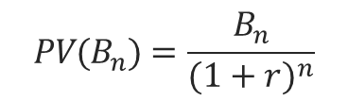
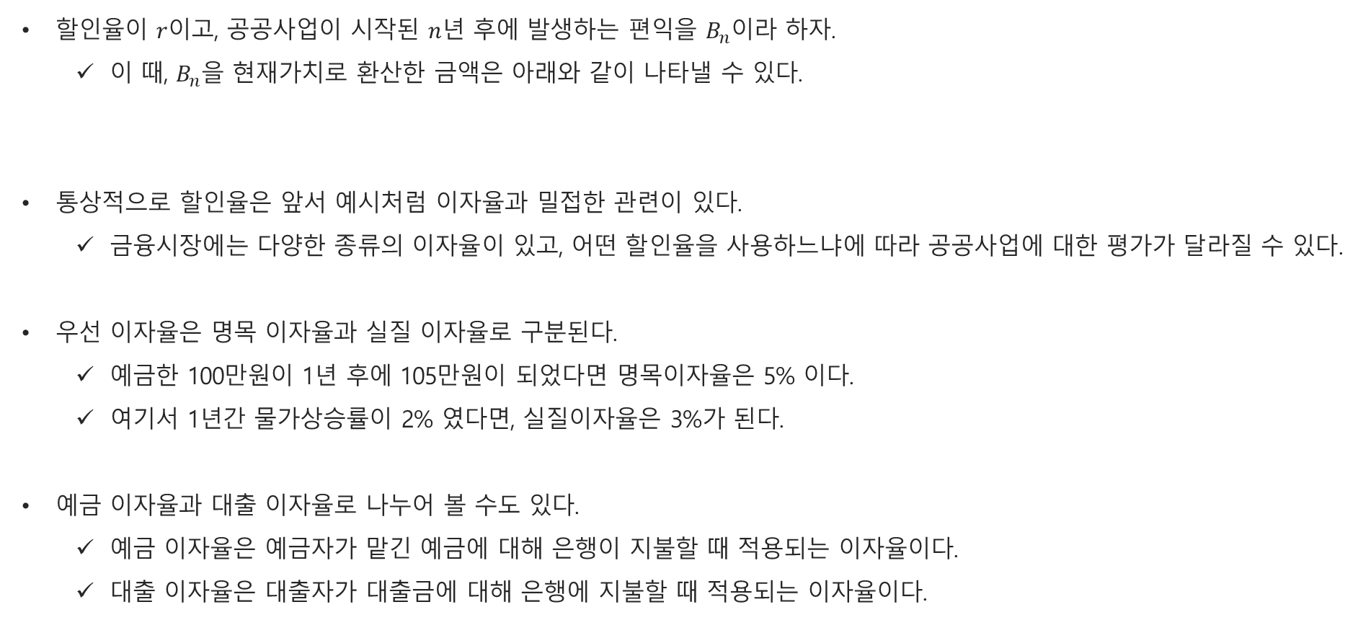
할인율의 선택
할인율이 $r$이고, 공공사업이 시작된 $n$년 후에 발생하는 편익을 $B_{n}$이라 하자.
이 때, $B_{n}$을 현재가치로 환산한 금액은 아래와 같이 나타낼 수 있다.
통상적으로 할인율은 앞서 예시처럼 이자율과 밀접한 관련이 있다.
금융시장에는 다양한 종류의 이자율이 있고, 어떤 할인율을 사용하느냐에 따라 공공사업에 대한 평가가 달라질 수 있다.
우선 이자율은 명목 이자율과 실질 이자율로 구분된다.
예금한 100만원이 1년 후에 105만원이 되었다면 명목이자율은 5% 이다.
여기서 1년간 물가상승률이 2% 였다면, 실질이자율은 3%가 된다.
예금 이자율과 대출 이자율로 나누어 볼 수도 있다.
예금 이자율은 예금자가 맡긴 예금에 대해 은행이 지불할 때 적용되는 이자율이다.
대출 이자율은 대출자가 대출금에 대해 은행에 지불할 때 적용되는 이자율이다.
$${PV(B}_{n})=\frac{B_{n}}{{(1+r)}^{n}}$$

Slide 10
할인율의 선택
할인율로 예금이자를 선택하는 것은 시간에 대한 선호를 반영하기 위해 할인을 해주는 것이다.
시간에 대한 선호란 모든 사람은 동일한 금액을 미래에 받기보다는 현재에 받기를 더 원하는 경향이 있음을 의미한다.
할인율로 대출이자를 선택하는 것은 투자의 한계생산성을 반영하여 할인을 해주는 것이다.
어떤 자금이 정부 정책에 사용되지 않고, 민간에 투자된다면 투자수익을 얻을 수 있을 것을 의미한다.
위와 같이 (명목이자vs.실질이자, 예금이자vs.대출이자) 어느 이자율을 할인율로 선택해야 할지에 관한 정답은 없다.

Slide 11
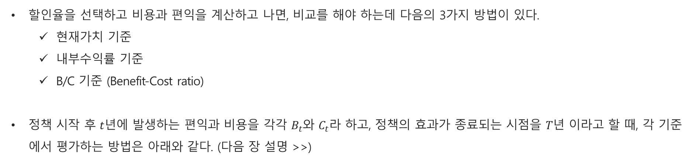
비용과 편익의 비교
할인율을 선택하고 비용과 편익을 계산하고 나면, 비교를 해야 하는데 다음의 3가지 방법이 있다.
현재가치 기준
내부수익률 기준
B/C 기준 (Benefit-Cost ratio)
정책 시작 후 $t$년에 발생하는 편익과 비용을 각각 $B_{t}$와 $C_{t}$라 하고, 정책의 효과가 종료되는 시점을 $T$년 이라고 할 때, 각 기준에서 평가하는 방법은 아래와 같다. (다음 장 설명 >>)

Slide 12


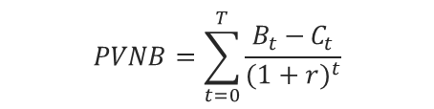
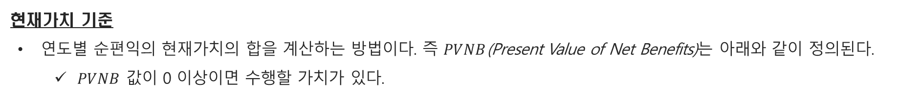

비용과 편익의 비교
현재가치 기준
연도별 순편익의 현재가치의 합을 계산하는 방법이다. 즉 $PVNB$(Present Value of Net Benefits)는 아래와 같이 정의된다.
$PVNB$ 값이 0 이상이면 수행할 가치가 있다.
$$PVNB=\sum_{t=0}^{T}{\frac{B_{t}−C_{t}}{{(1+r)}^{t}}}$$
내부수익률 기준
내부수익률이란 순편익의 현재가치의 합 ($PVNB$)를 0으로 만들어주는 할인율이며, 다음을 만족하는 $I$의 값을 의미한다.
내부수익률이 사회적 할인율로 선택된 이자율보다 클 경우, 그 정책은 시행될 가치가 있다.
$$0=\sum_{t=0}^{T}{\frac{B_{t}−C_{t}}{{(1+I)}^{t}}}$$
B/C 기준
B/C는 편익의 현재가치의 합을 비용의 현재가치의 합으로 나눈 비율을 의미한다. 즉, B/C 기준은 아래와 같이 정의 된다.
아래 B/C 값이 1이상이면 그 정책은 시행될 가치가 있다.
$$\frac{B}{C}=\frac{\sum_{t=0}^{T}{\frac{B_{t}}{{(1+I)}^{t}}}}{\sum_{t=0}^{T}{\frac{C_{t}}{{(1+I)}^{t}}}}$$

Slide 13
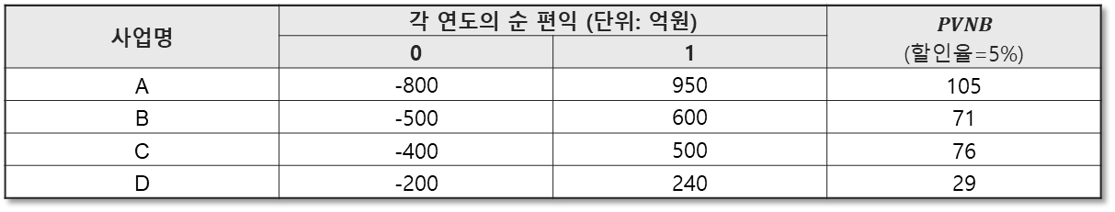
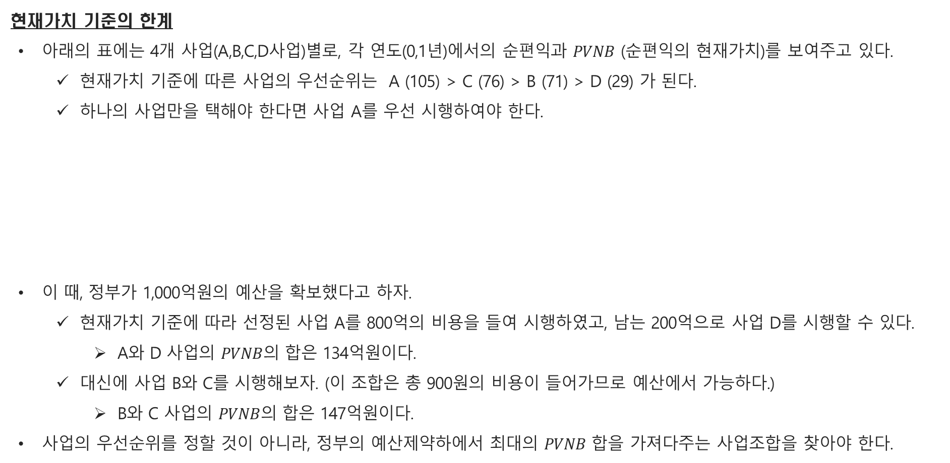
비용과 편익의 비교
현재가치 기준의 한계
아래의 표에는 4개 사업(A,B,C,D사업)별로, 각 연도(0,1년)에서의 순편익과 $PVNB$ (순편익의 현재가치)를 보여주고 있다.
현재가치 기준에 따른 사업의 우선순위는 A (105) > C (76) > B (71) > D (29) 가 된다.
하나의 사업만을 택해야 한다면 사업 A를 우선 시행하여야 한다.
이 때, 정부가 1,000억원의 예산을 확보했다고 하자.
현재가치 기준에 따라 선정된 사업 A를 800억의 비용을 들여 시행하였고, 남는 200억으로 사업 D를 시행할 수 있다.
A와 D 사업의 $PVNB$의 합은 134억원이다.
대신에 사업 B와 C를 시행해보자. (이 조합은 총 900원의 비용이 들어가므로 예산에서 가능하다.)
B와 C 사업의 $PVNB$의 합은 147억원이다.
사업의 우선순위를 정할 것이 아니라, 정부의 예산제약하에서 최대의 $PVNB$ 합을 가져다주는 사업조합을 찾아야 한다.
사업명 | 각 연도의 순 편익 (단위: 억원) |  | $$PVNB$$ (할인율=5%)
 | 0 | 1
A | -800 | 950 | 105
B | -500 | 600 | 71
C | -400 | 500 | 76
D | -200 | 240 | 29

Slide 14
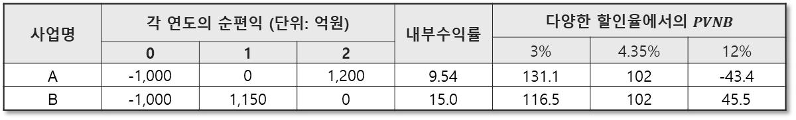
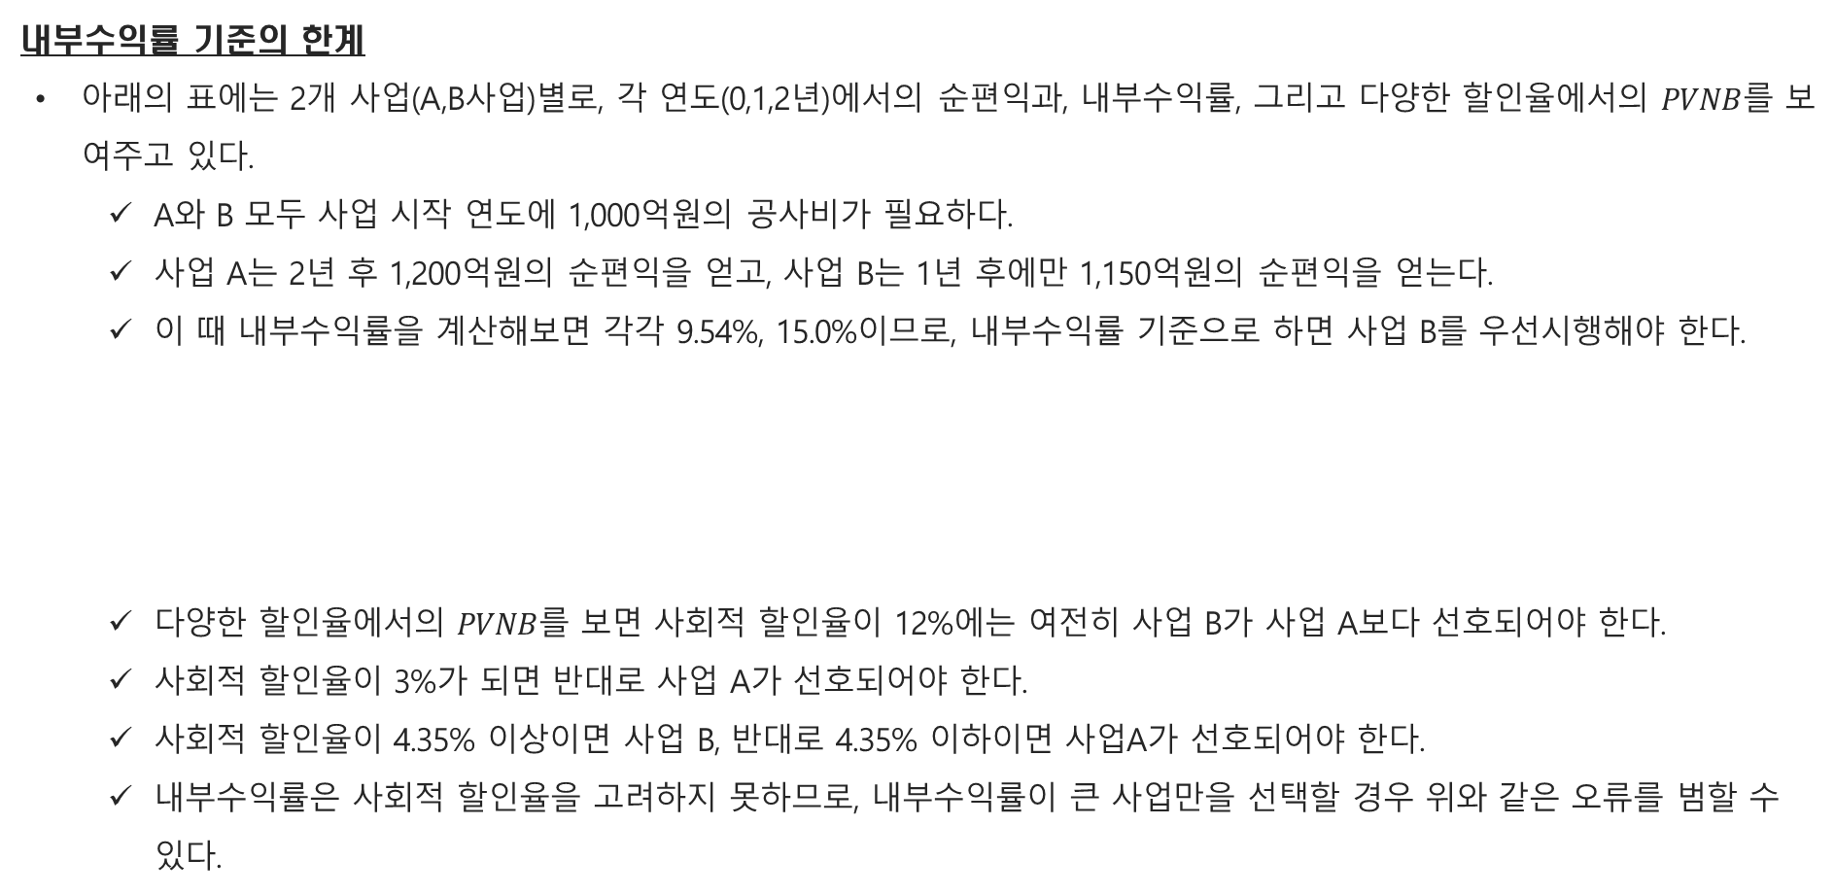
비용과 편익의 비교
내부수익률 기준의 한계
아래의 표에는 2개 사업(A,B사업)별로, 각 연도(0,1,2년)에서의 순편익과, 내부수익률, 그리고 다양한 할인율에서의 $PVNB$를 보여주고 있다.
A와 B 모두 사업 시작 연도에 1,000억원의 공사비가 필요하다.
사업 A는 2년 후 1,200억원의 순편익을 얻고, 사업 B는 1년 후에만 1,150억원의 순편익을 얻는다.
이 때 내부수익률을 계산해보면 각각 9.54%, 15.0%이므로, 내부수익률 기준으로 하면 사업 B를 우선시행해야 한다.
다양한 할인율에서의 $PVNB$를 보면 사회적 할인율이 12%에는 여전히 사업 B가 사업 A보다 선호되어야 한다.
사회적 할인율이 3%가 되면 반대로 사업 A가 선호되어야 한다.
사회적 할인율이 4.35% 이상이면 사업 B, 반대로 4.35% 이하이면 사업A가 선호되어야 한다.
내부수익률은 사회적 할인율을 고려하지 못하므로, 내부수익률이 큰 사업만을 선택할 경우 위와 같은 오류를 범할 수 있다.
사업명 | 각 연도의 순편익 (단위: 억원) |  |  | 내부수익률 | 다양한 할인율에서의 $PVNB$
 |  |  |  |  | 3% | 4.35% | 12%
 | 0 | 1 | 2
A | -1,000 | 0 | 1,200 | 9.54 | 131.1 | 102 | -43.4
B | -1,000 | 1,150 | 0 | 15.0 | 116.5 | 102 | 45.5

Slide 15
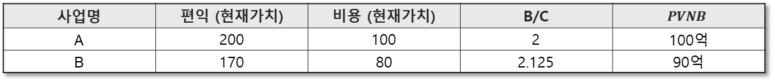
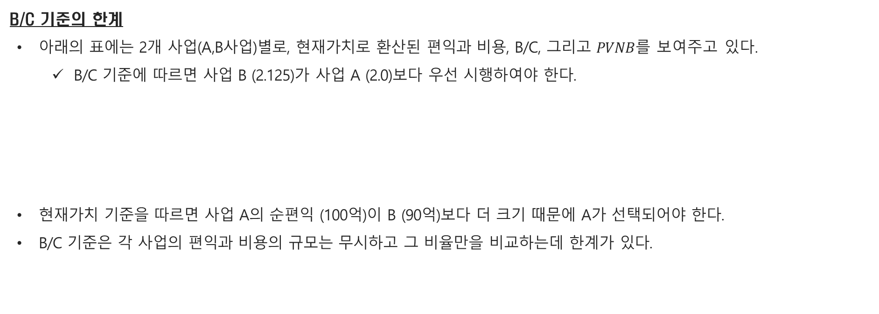
비용과 편익의 비교
B/C 기준의 한계
아래의 표에는 2개 사업(A,B사업)별로, 현재가치로 환산된 편익과 비용, B/C, 그리고 $PVNB$를 보여주고 있다.
B/C 기준에 따르면 사업 B (2.125)가 사업 A (2.0)보다 우선 시행하여야 한다.
현재가치 기준을 따르면 사업 A의 순편익 (100억)이 B (90억)보다 더 크기 때문에 A가 선택되어야 한다.
B/C 기준은 각 사업의 편익과 비용의 규모는 무시하고 그 비율만을 비교하는데 한계가 있다.
사업명 | 편익 (현재가치) | 비용 (현재가치) | B/C | $$PVNB$$
A | 200 | 100 | 2 | 100억
B | 170 | 80 | 2.125 | 90억

Slide 16
Section 2. 기타 분석 틀

Slide 17
비용편익 분석 외의 기타 분석틀
환경정책이 야기하는 결과를 평가하기 위해 비용편익 분석 외에도 여러가지 평가기법을 사용하고 있다.
환경영향평가
특정 사업이 환경에 영향을 미치게 될 각종 요인들에 대해 부정적 영향을 제거하거나 최소화하기 위해 사전에 그 영향을 분석한다. 국내에서 환경분야에서 가장 많이 사용하고 있는 평가기법이다.
경제영향평가
환경정책이 시행되면 경제가 어떤 영향 (경제성장률, 실업률, 수출입 등)을 받게 될지 분석한다.
규제영향평가
미국에서 주로 1980년대부터 사용하고 있으며, 각종 규제조치에 관해 그 규제로 인한 비용편익 분석을 의무화하고 있다.
비용효과분석
정부의 목표를 가장 최소한의 비용으로 달성할 수 있는 수단을 찾는다. (예: 온실가스 감축 1톤당의 비용)
환경피해평가
어떤 행위로 인해 자연환경이 입은 피해를 평가한다.
환경위험평가
오염물질 또는 특정행위가 사회에 미칠 잠재적 위험을 사전에 예측하고 평가한다. (예: 원자력 발전소 방사능유출)

Slide 18
Section 3. 국내에서 주로 사용되는 평가

Slide 19
국내에서 주로 사용되는 평가
중앙정부 차원에서는 환경영향평가와 예비타당성조사를 많이 적용하고 있다.
환경영향평가는 개발사업이 환경에 미치는 영향을 주로 평가한다.
예비타당성조사는 개발사업의 경제성 평가를 목적으로 하지만 환경에 미치는 영향 또한 평가하고 있다.
환경영향평가
1977년 제정된 『환경보전법』에서 환경영향평가제도를 도입하고, 1981년에 『환경영향평가서 작성에 관한 규정』이 제정되면서 실제 시작되었다.
환경에 영향을 미칠 수 있는 사업계획을 수립할 때, 그로 인해 미칠 영향을 미리 예측, 평가한다.
또 환경보전방안을 마련하여 사업을 수행하도록 한다.
평가과정에 지역주민 혹은 이해당사자들이 참여할 수 있도록 한다.
사업 시행자가 제출한 환경영향평가서를 검토하는 기관으로 한국환경연구원이 있고, 전문가들의 평가서 검토와 관계 부처의 의견 개진 등을 거쳐 평가서의 승인 여부가 결정된다.

Slide 20
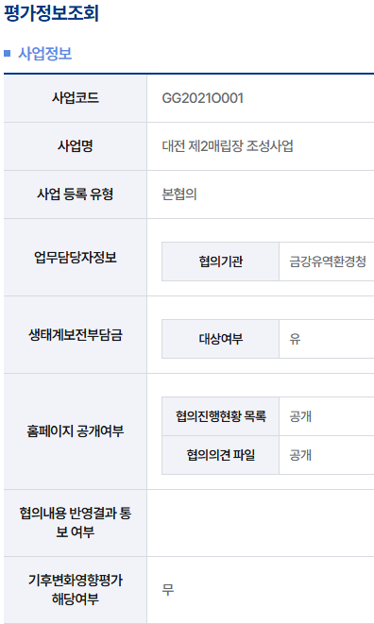
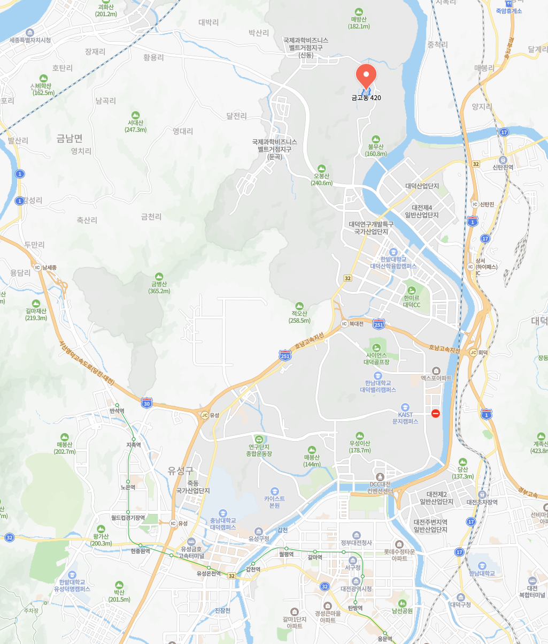
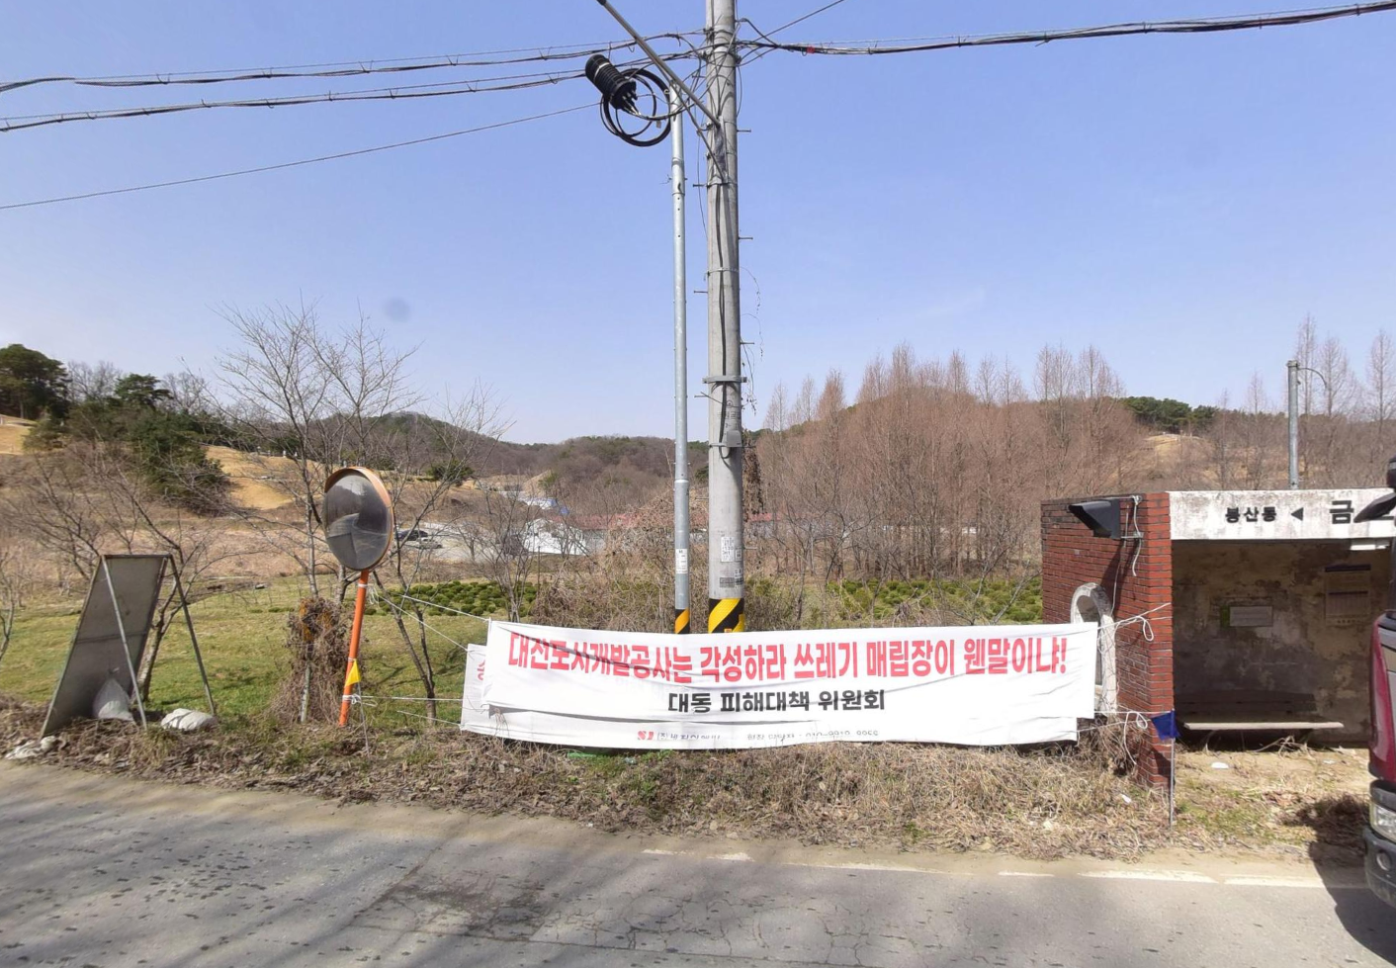
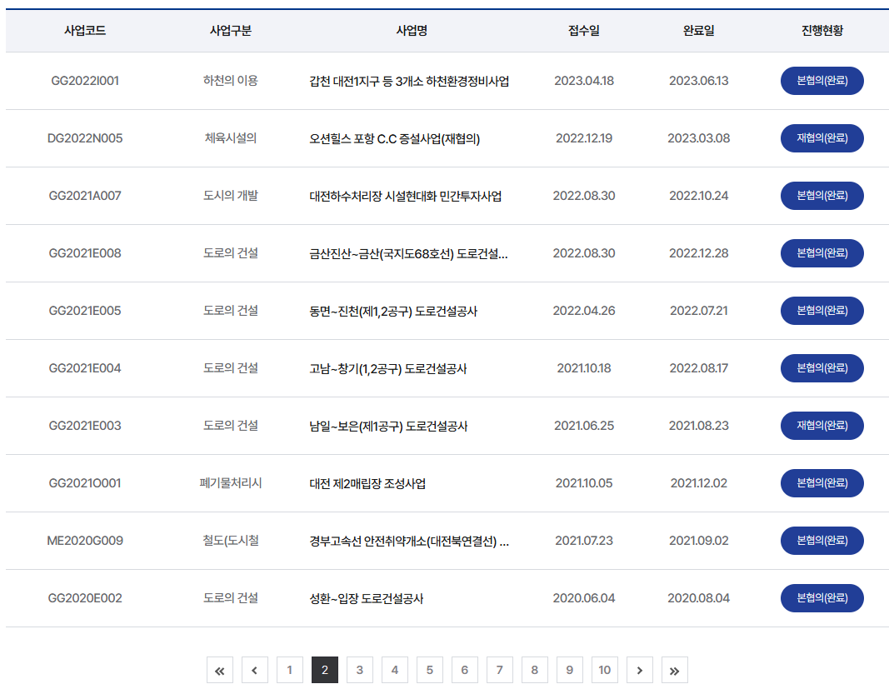
환경영향평가 사례 (대전 제2매립장]
2021년 12월, 대전 제2매립장 조성사업 관련 환경영향평가 사례
환경영향평가정보 지원시스템(https://www.eiass.go.kr/) 에서 조회가능
<대상지>
<검색 화면>
(네이버지도, 거리뷰)
https://www.eiass.go.kr/
(네이버지도)

Slide 21
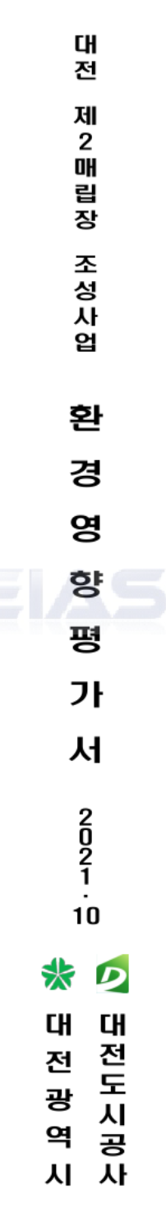
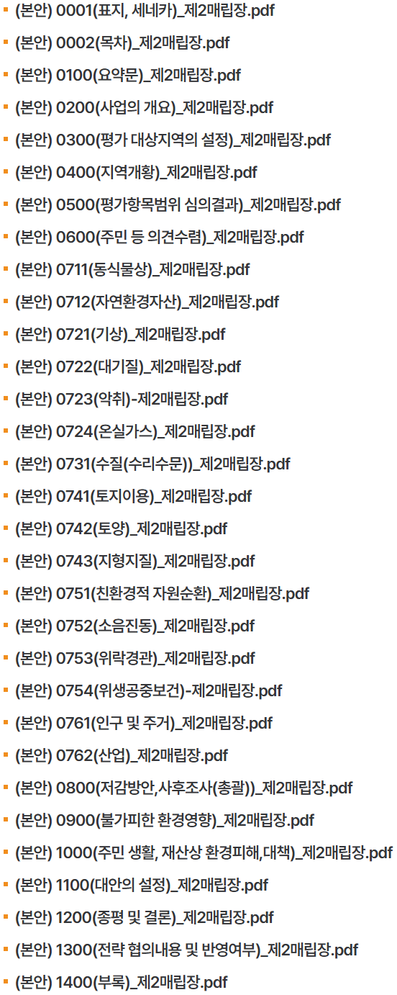
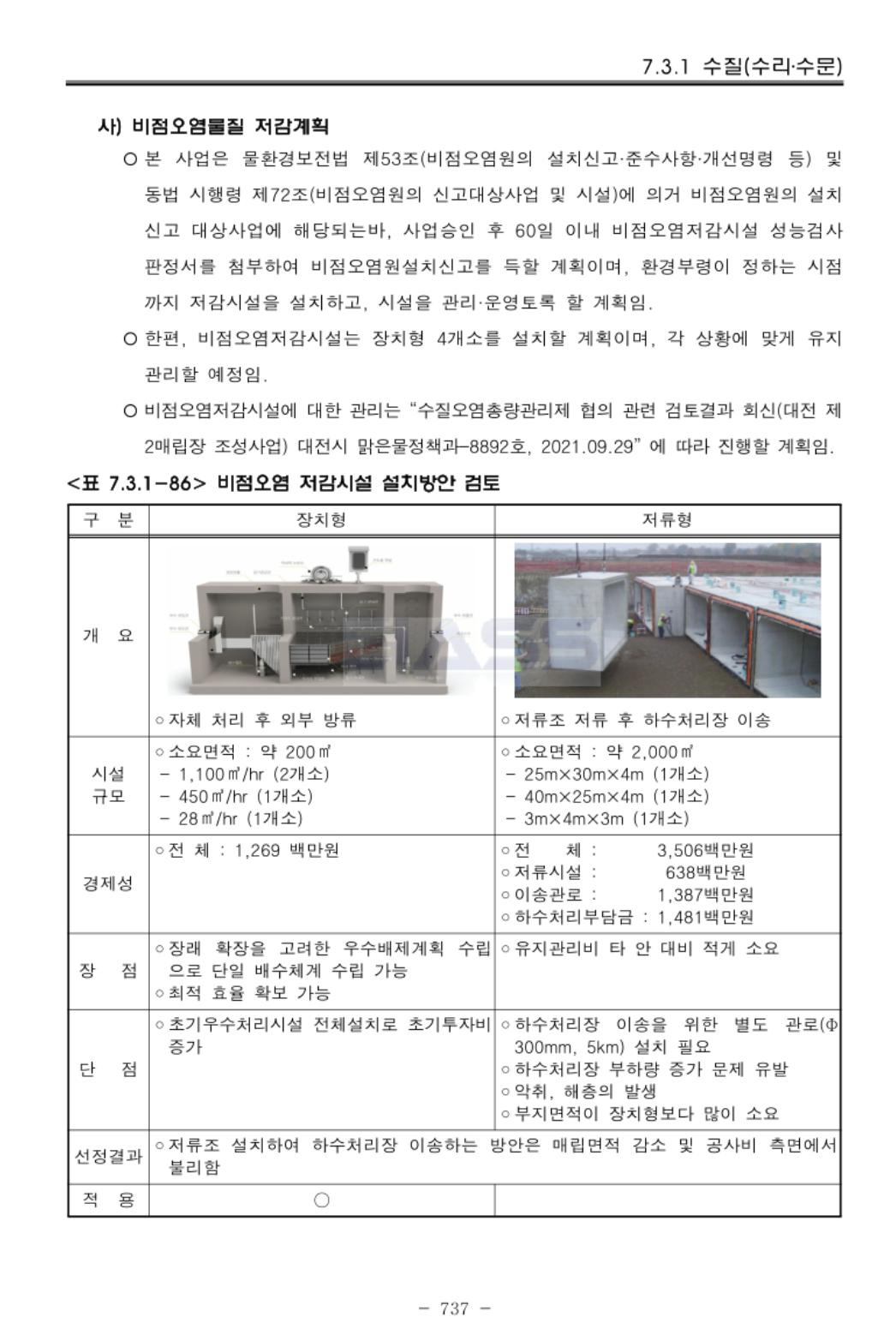
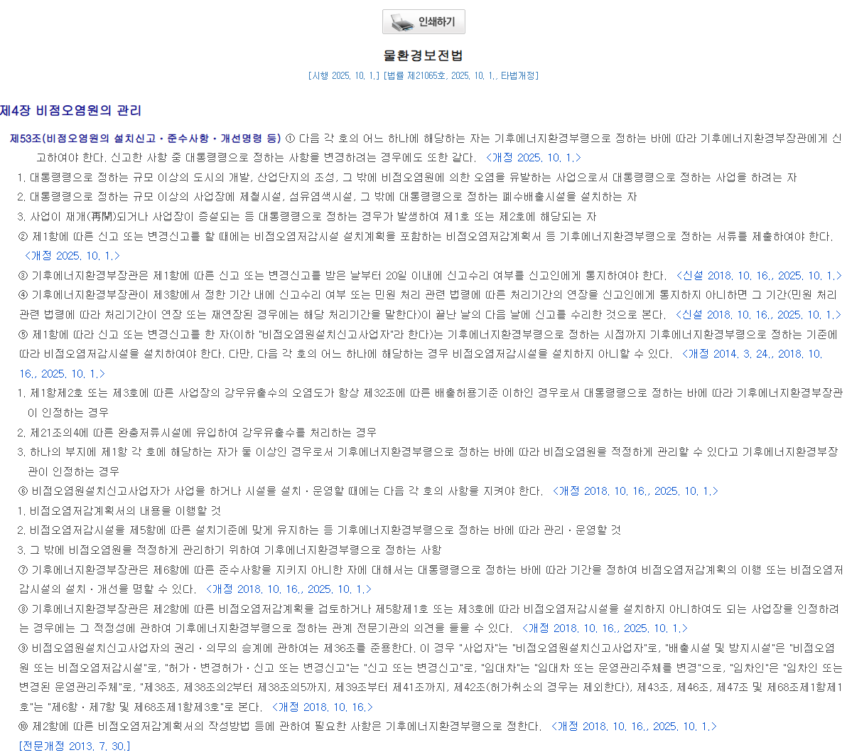
환경영향평가 사례 (대전 제2매립장: 수질부문]
Ch.6 직접규제에서 학습한 기술기준 규제에 해당하는 내용
<평가서 세부내용>
<수질부문 일부내용>
<규제가 근거하고 있는 관련 법>

Slide 22
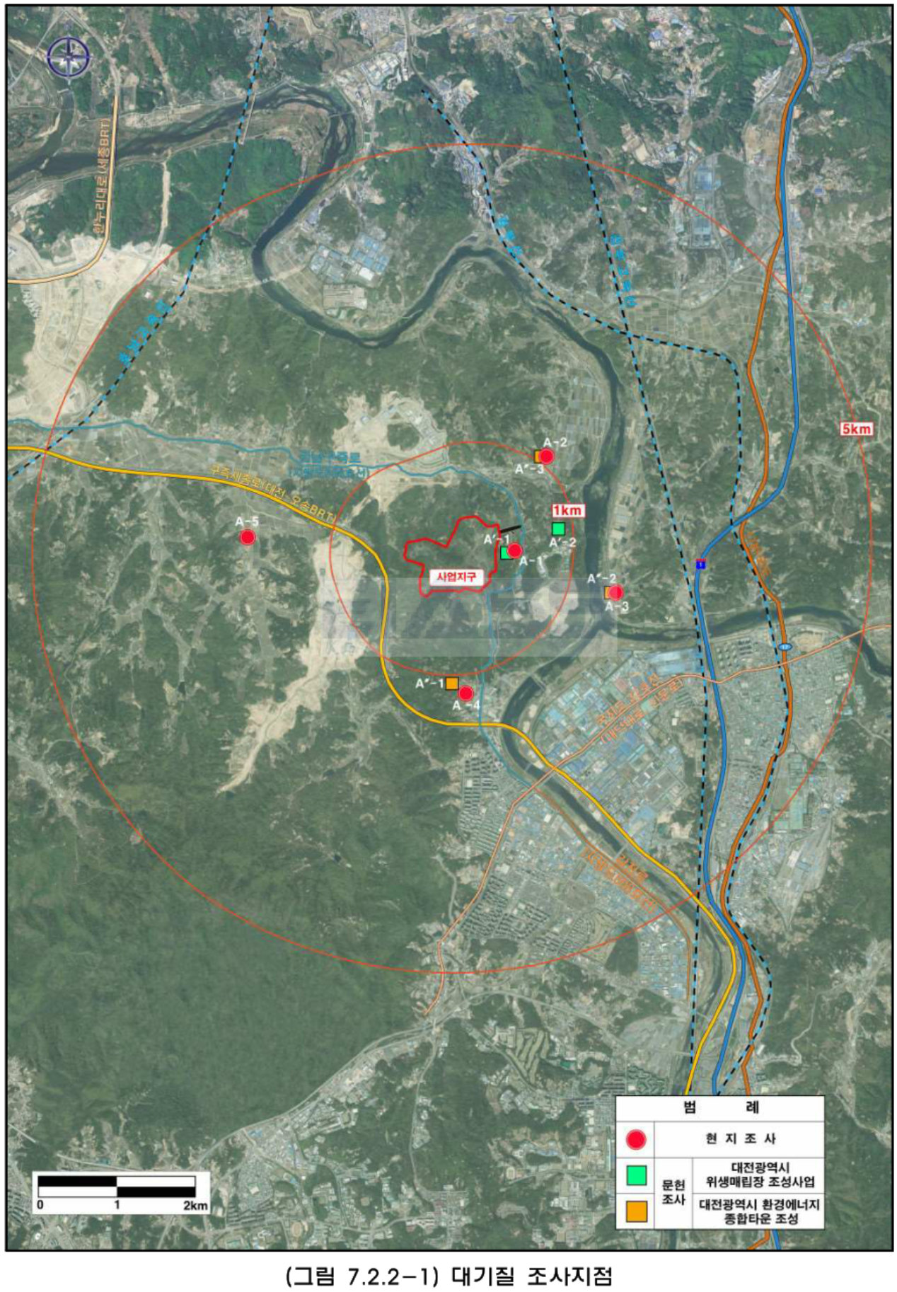
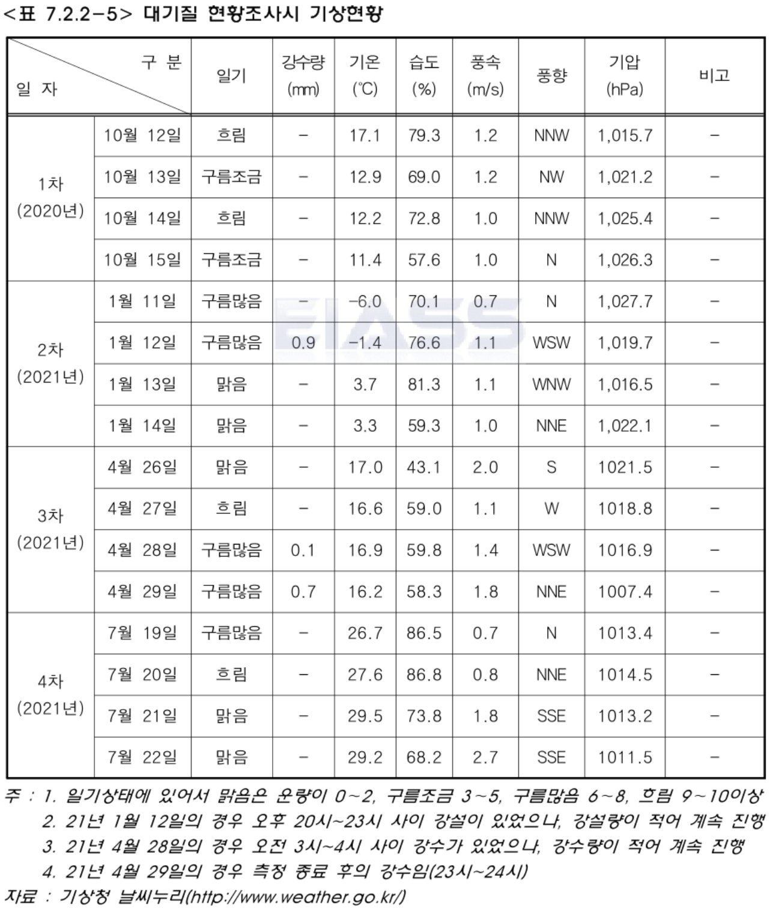
환경영향평가 사례 (대전 제2매립장: 대기질부문]
Ch.9 불확실성 주제에서 학습한 내용.
첫번째 그림은 오염도기준의 조사지점.
두번째 테이블은 자연조건에 의해 오염도 수치가 변동 될 수 있으니, 자연상태를 보고하고 있는 내용.

Slide 23
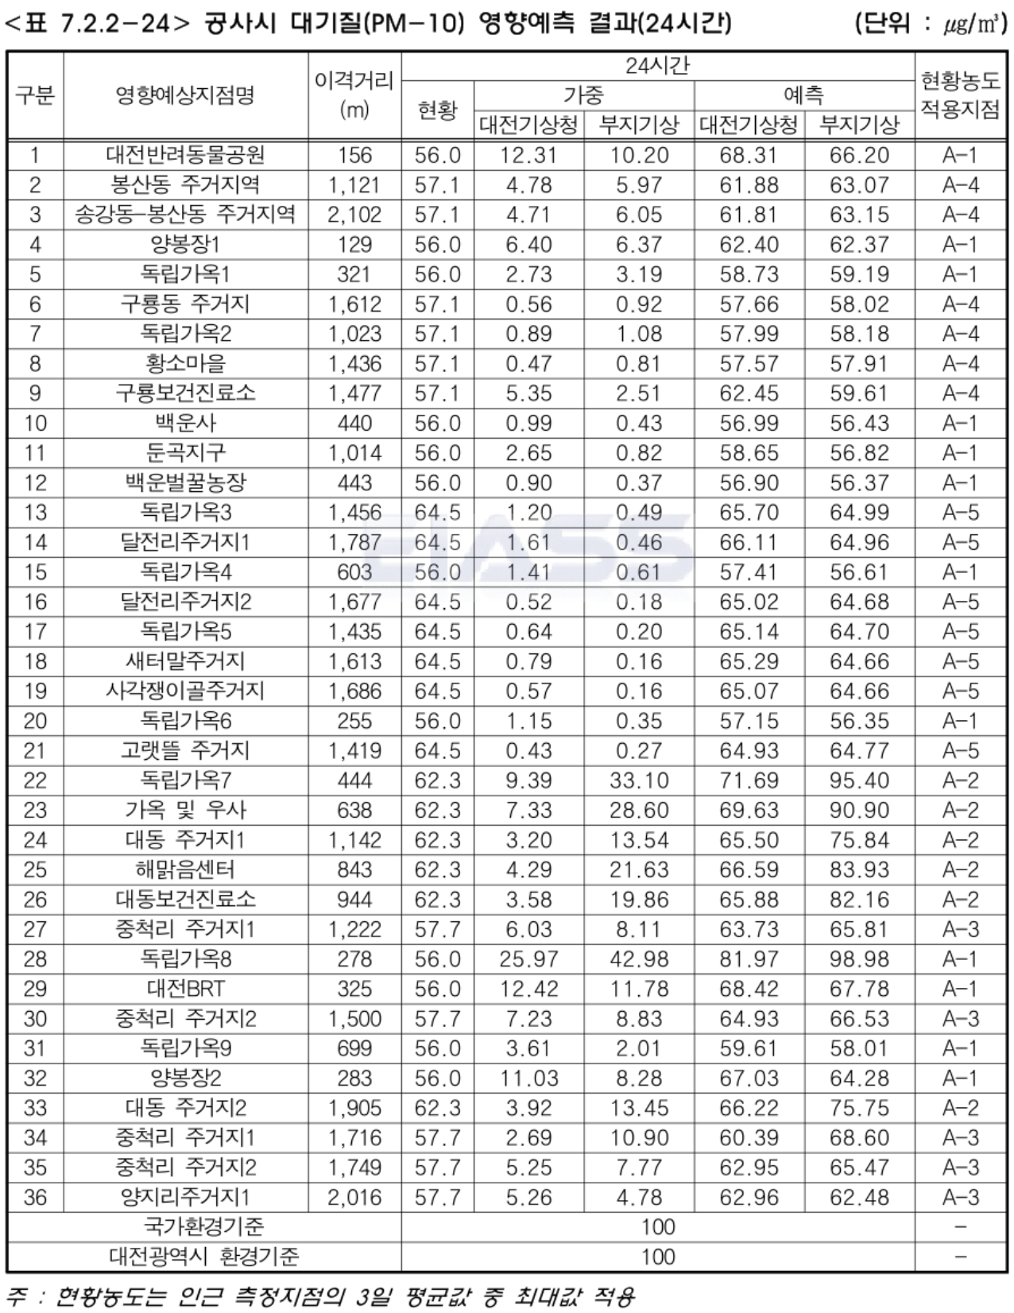
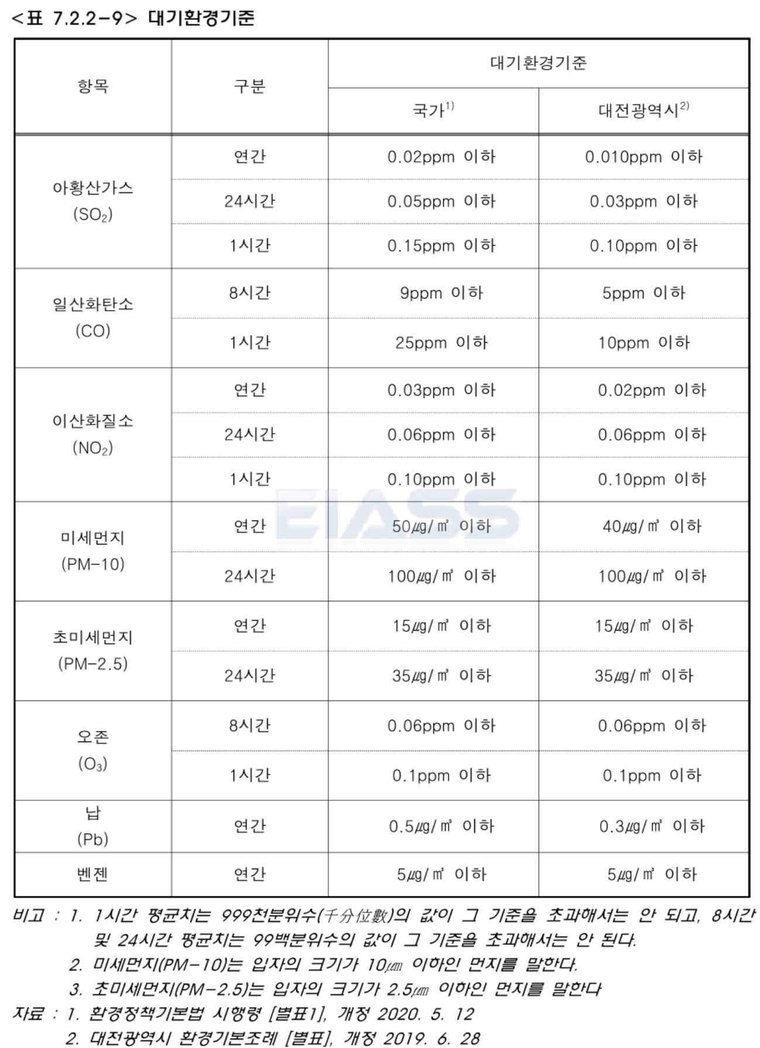
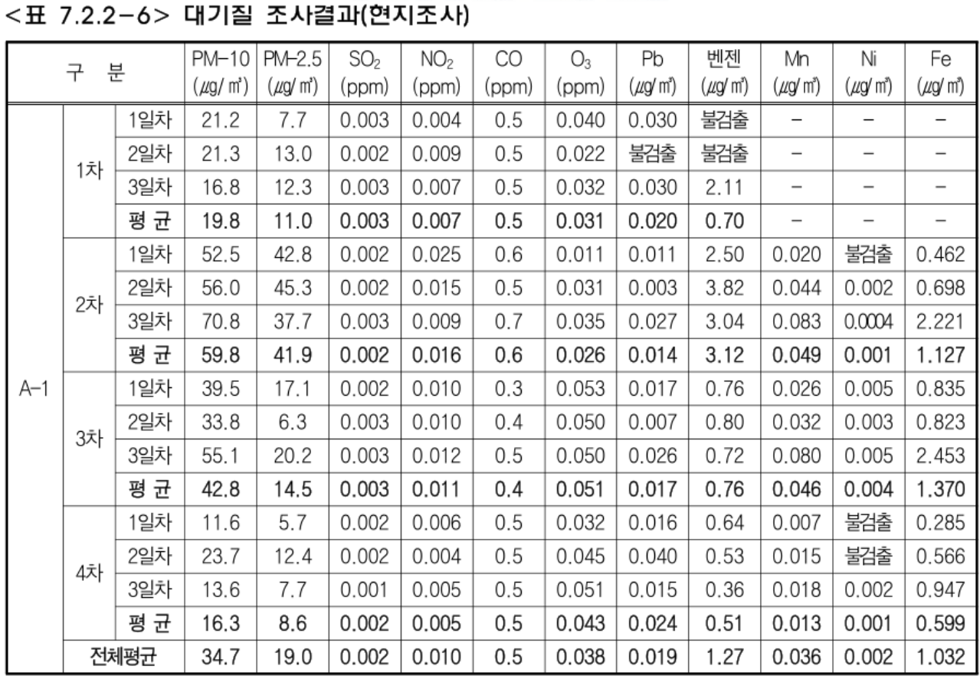
환경영향평가 사례 (대전 제2매립장: 대기질부문]
배출량 기준이 아닌 오염도 기준 규제 사례
첫번째 테이블은 정부 및 지역(대전)이 정한 대기 환경기준
두번째 테이블은 사업 전의 A-1지점의 대기환경 현황
세번째 테이블은 매립장 건설을 위한 공사 시 예상되는 A-1지점의 대기환경

Slide 24
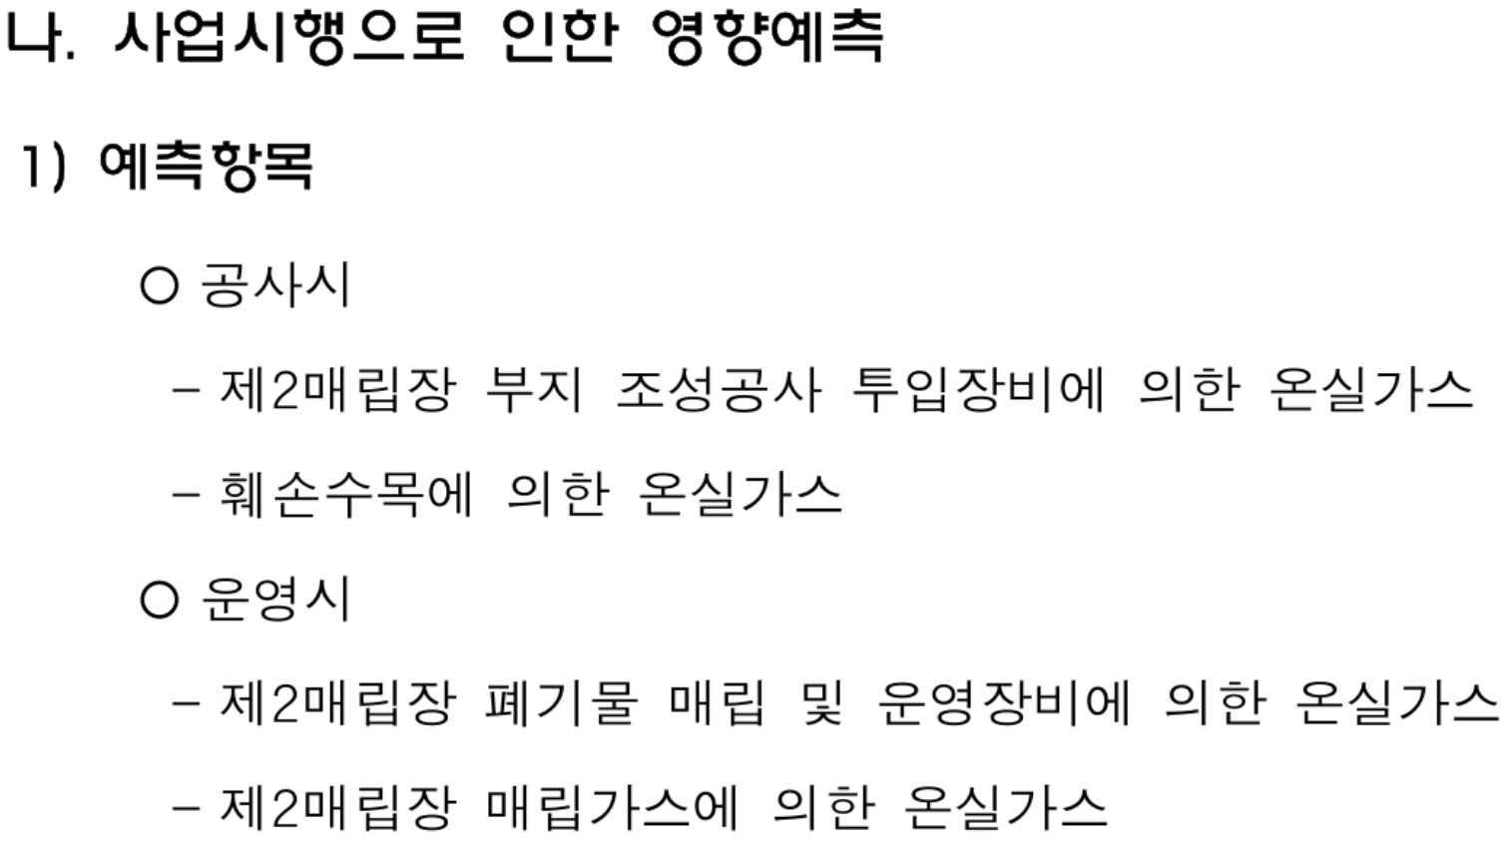
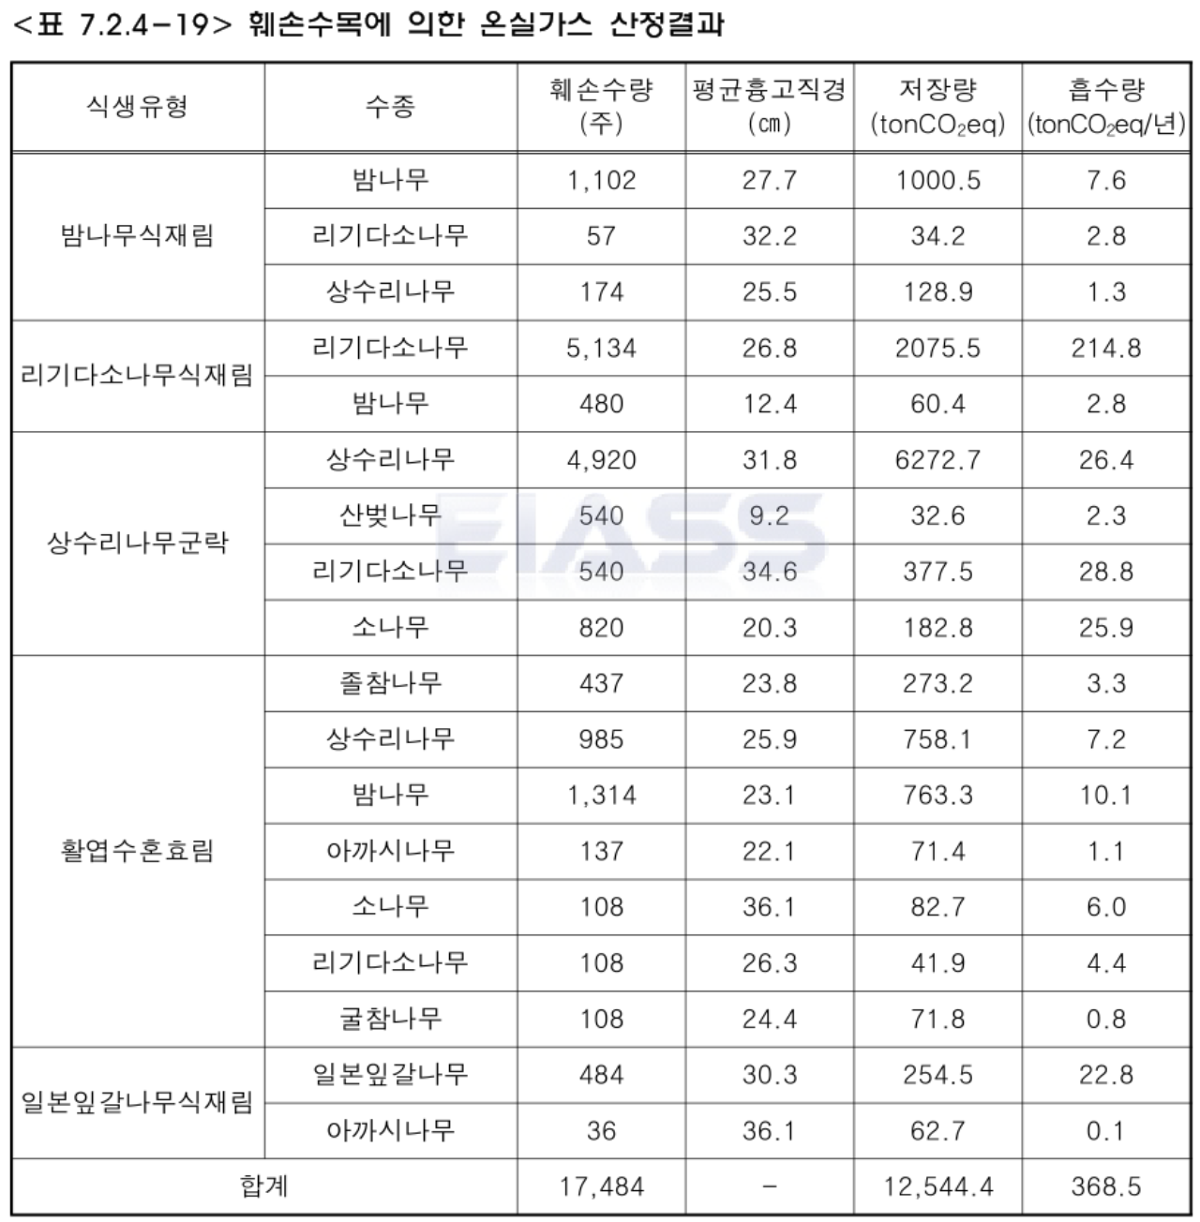
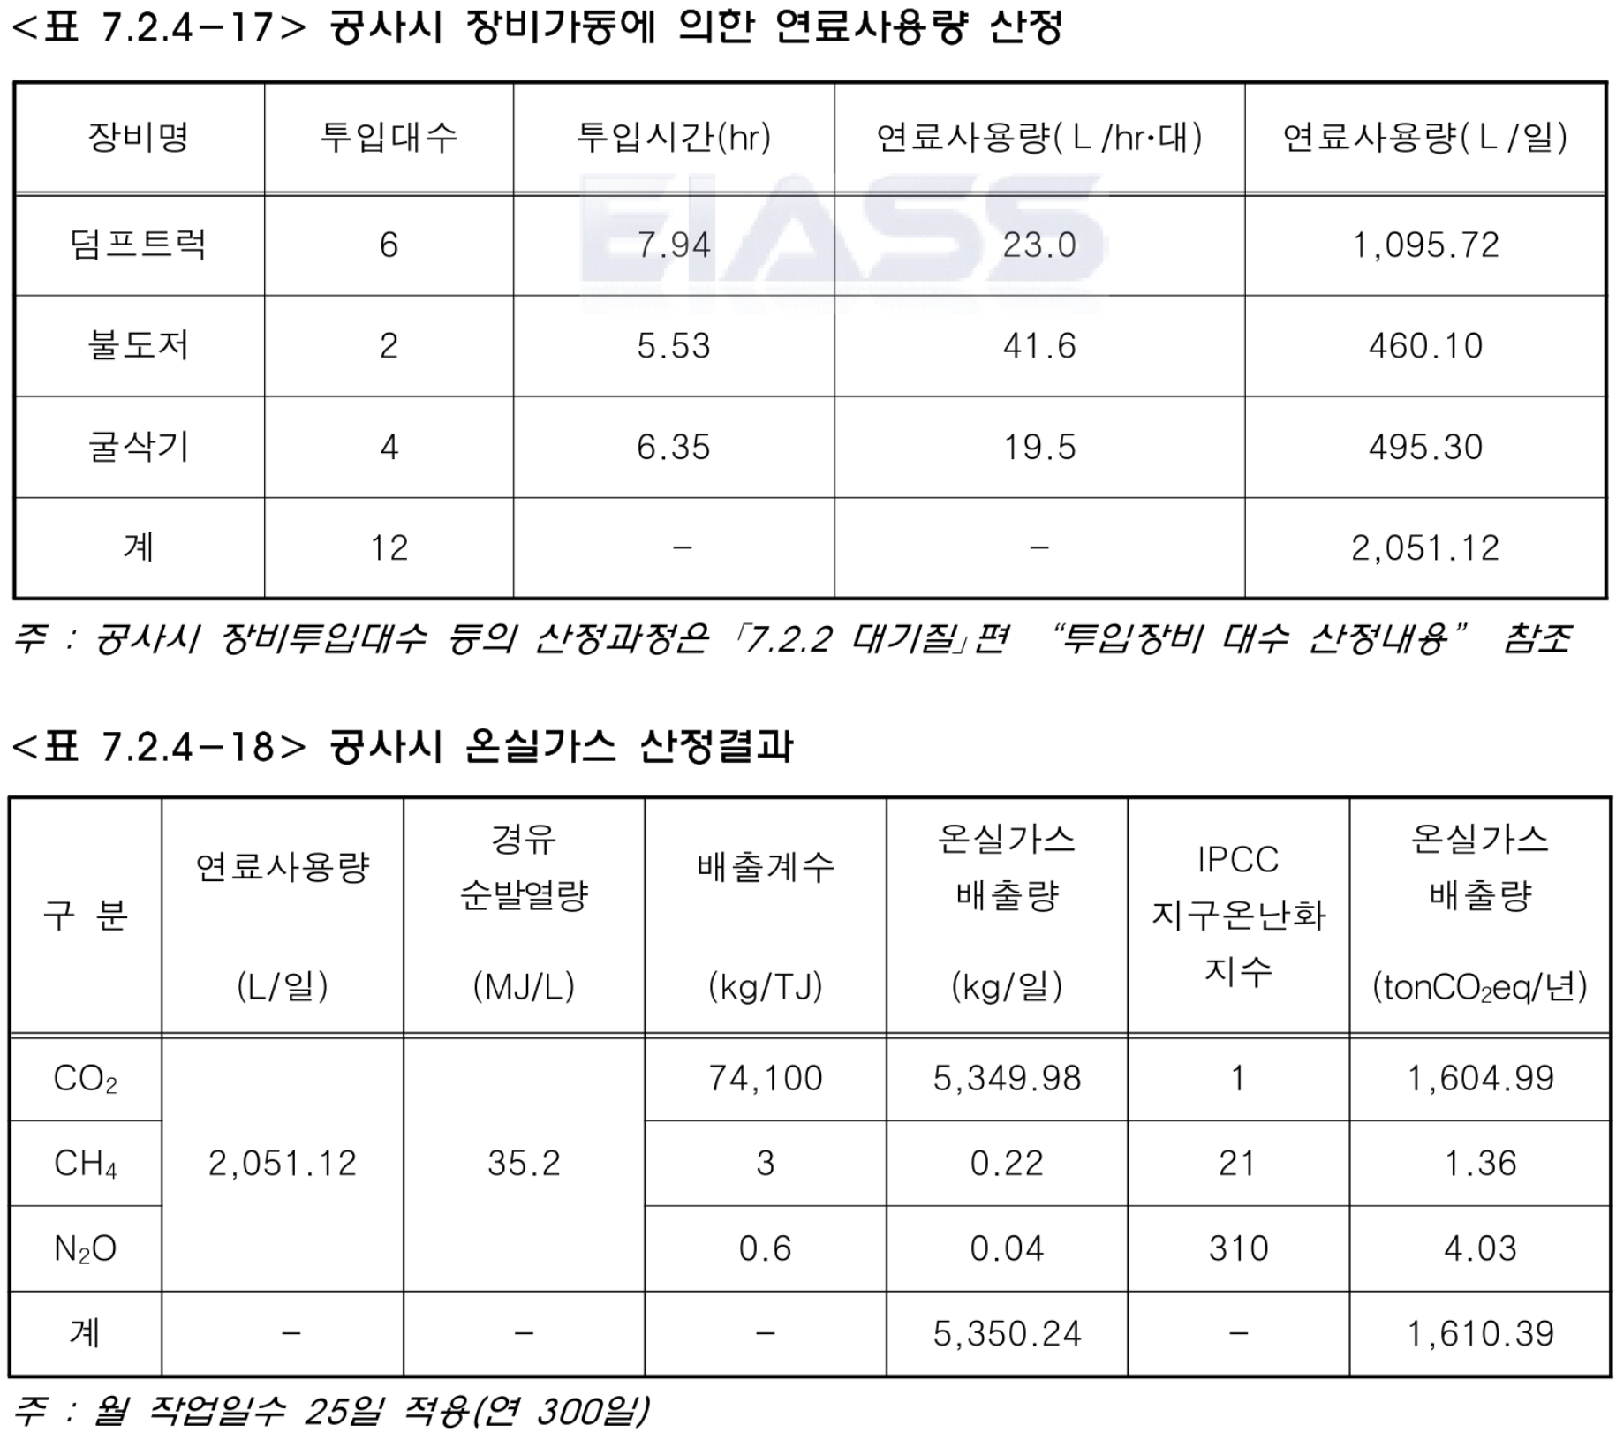
환경영향평가 사례 (대전 제2매립장]
<온실가스 부문 일부내용>
Ch.6 직접규제에서 학습한 배출량 기준 규제에 해당하는 내용

Slide 25
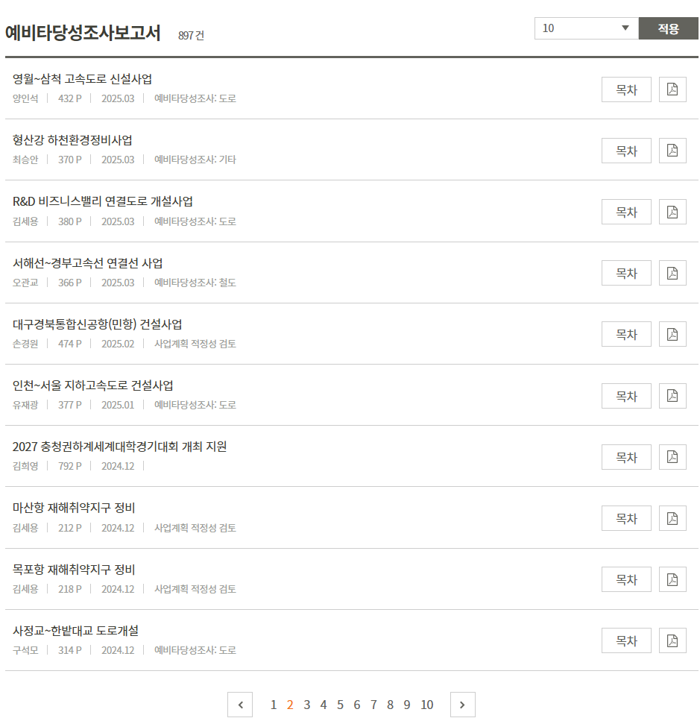
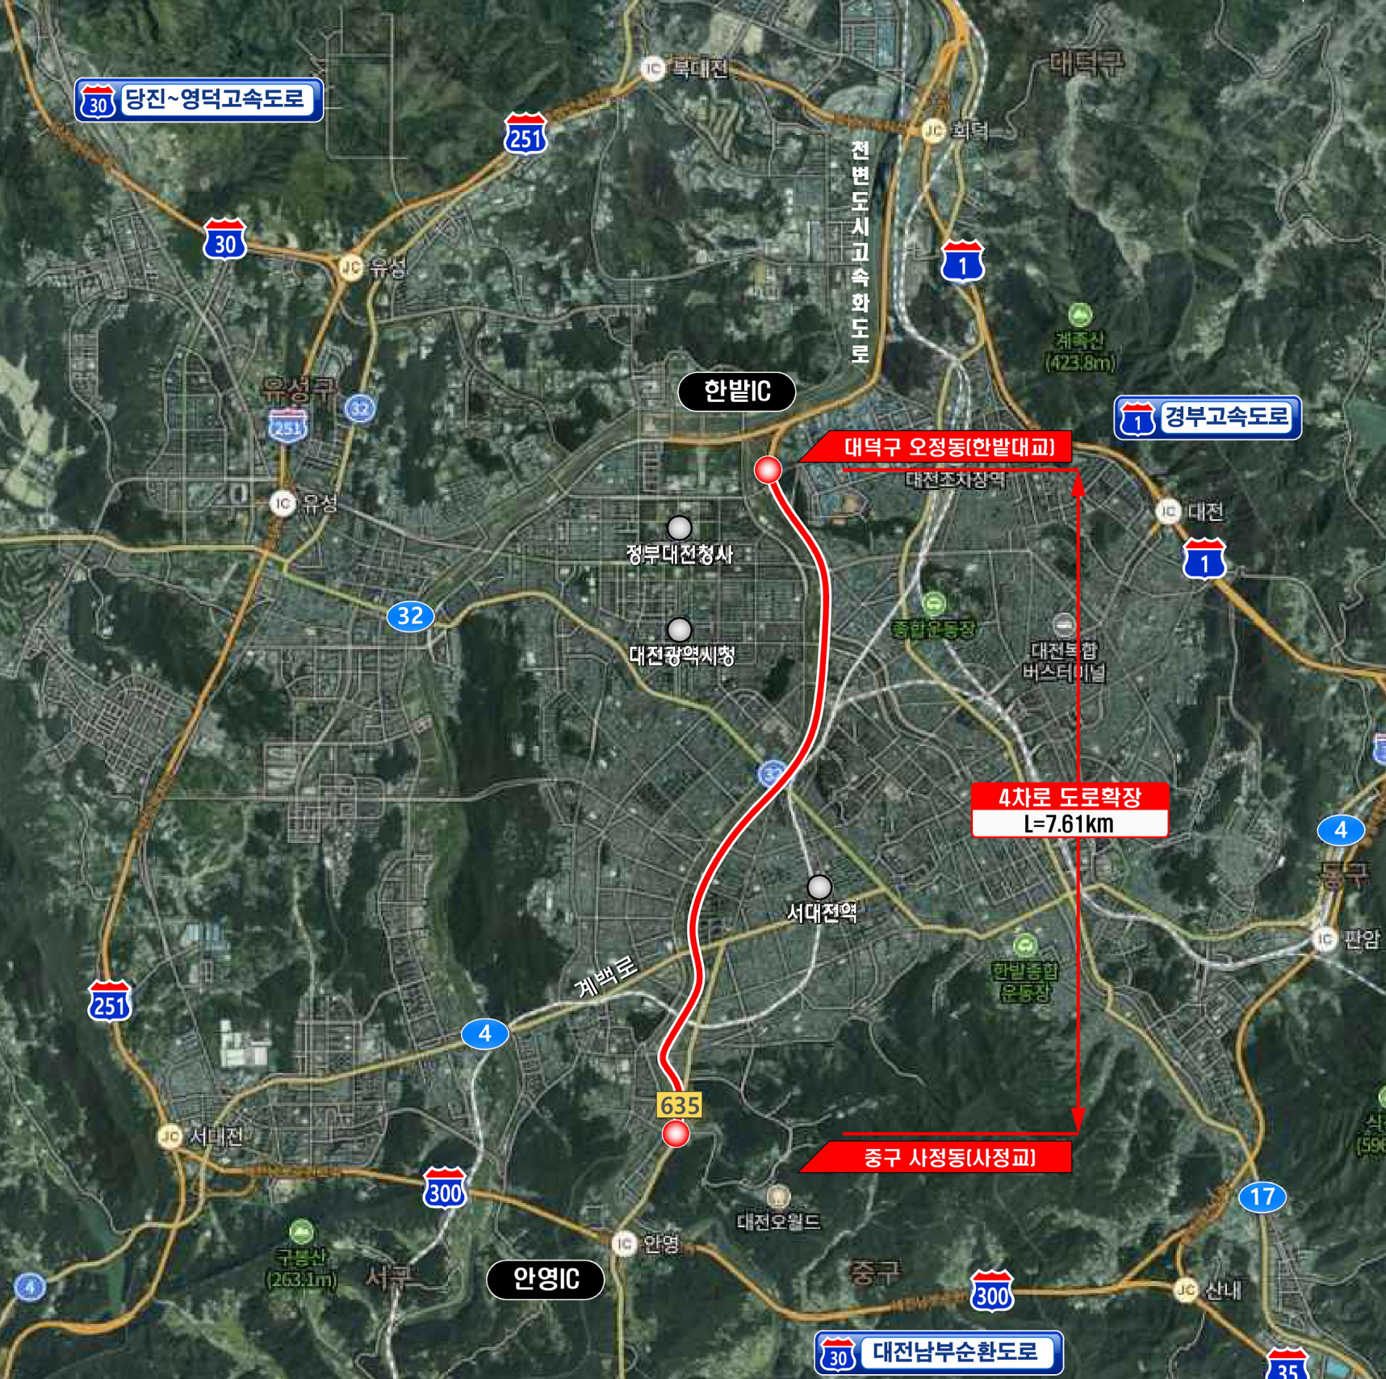
예비타당성조사 사례 (사정교~한밭대교 도로개설]
2024년 12월, 사정교~한밭대교 도로개설 예비타당성조사 사례
공공투자관리센터(https://pimac.kdi.re.kr/study/study_list.jsp?pageNo=2&showListSize=10&classcd=F1) 에서 조회가능
<검색 화면>
<대상지>

Slide 26
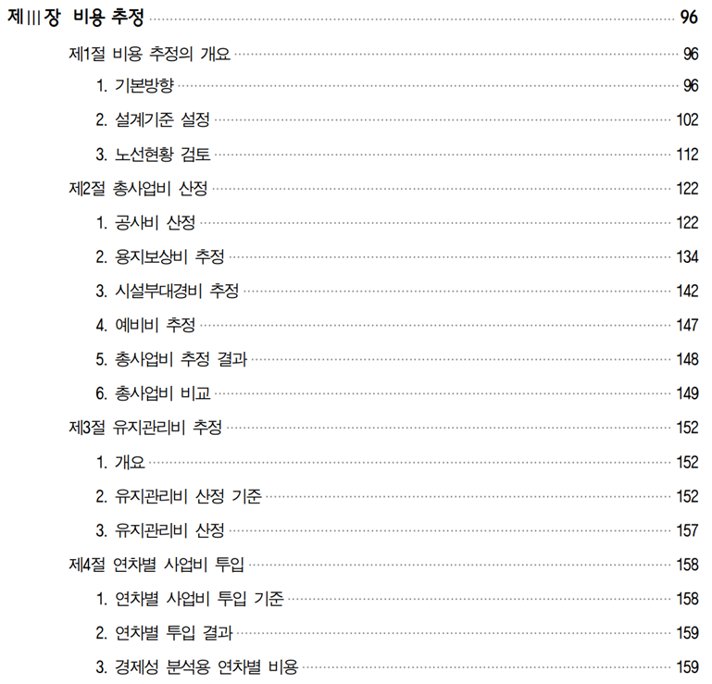
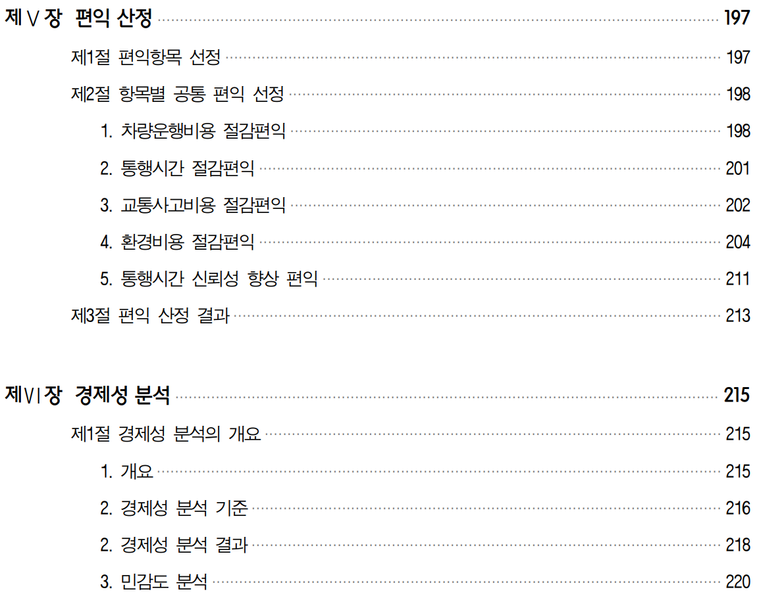
예비타당성조사 사례 (사정교~한밭대교 도로개설: 목차]
2024년 12월, 사정교~한밭대교 도로개설 예비타당성조사 사례
공공투자관리센터(https://pimac.kdi.re.kr/study/study_list.jsp?pageNo=2&showListSize=10&classcd=F1) 에서 조회가능
(왼쪽 목차) 총사업비는 공사비, 용지보상비, 시설부대경비, 예비비로 구성 되어 있다.
(오른쪽 목차) 편익은 차량운행비용 절감, 통행시간 절감, 교통사고비용 절감, 환경비용 절감, 통행시간 신뢰성 향상으로 구성되어 있다.
<비용추정 부문 목차>
<편익산정 부문 목차>

Slide 27
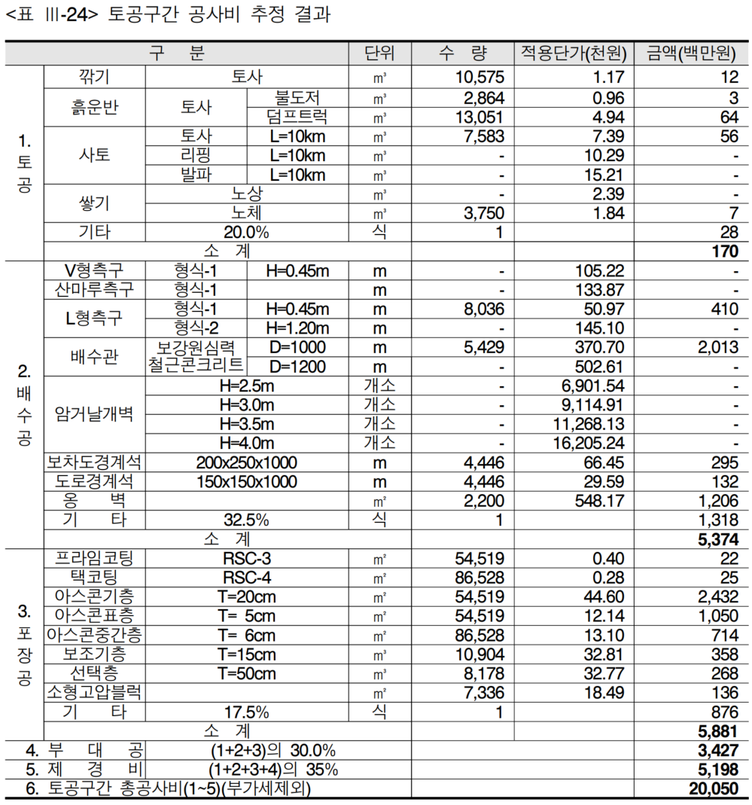
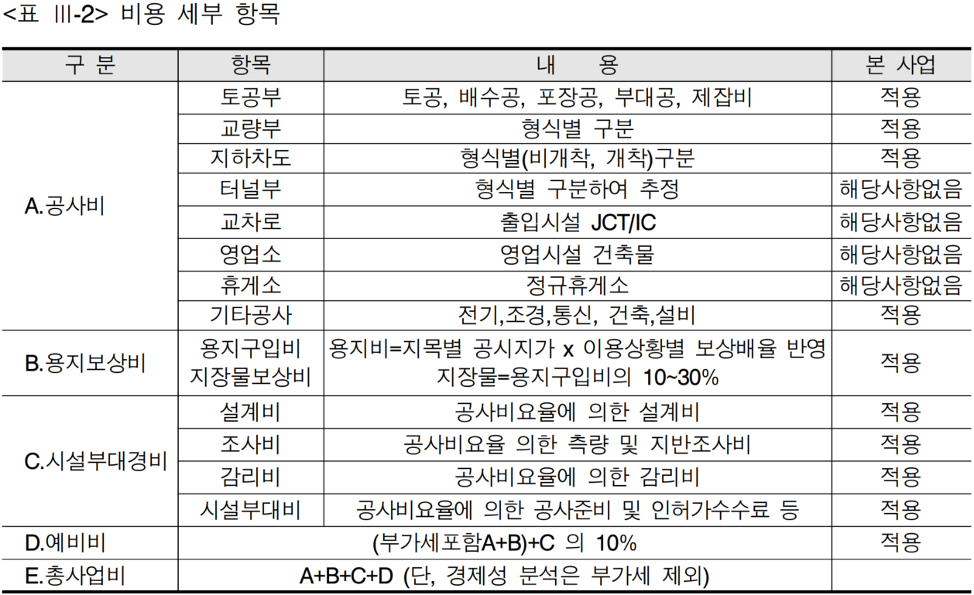
예비타당성조사 사례 (사정교~한밭대교 도로개설: 비용 세부항목]
(왼쪽 테이블) 비용의 대분류 항목은 세부 항목으로 구성되어 있다. (공사비 = 토공부 + 교량부 + ··· + 기타공사 )
(오른쪽 테이블) 토공부의 비용 또한 세부 항목으로 구성되어 있다. (토공부 = 토공 + 배수공 + 포장공 + 부대공 + 제경비)
각 세부항목별로 또 세부 항목으로 다시 나뉘어지며, 필요한 수량이 적혀 있고, 단위당 적용단가를 적용하여 세부항목별 비용을 계산한다.

Slide 28
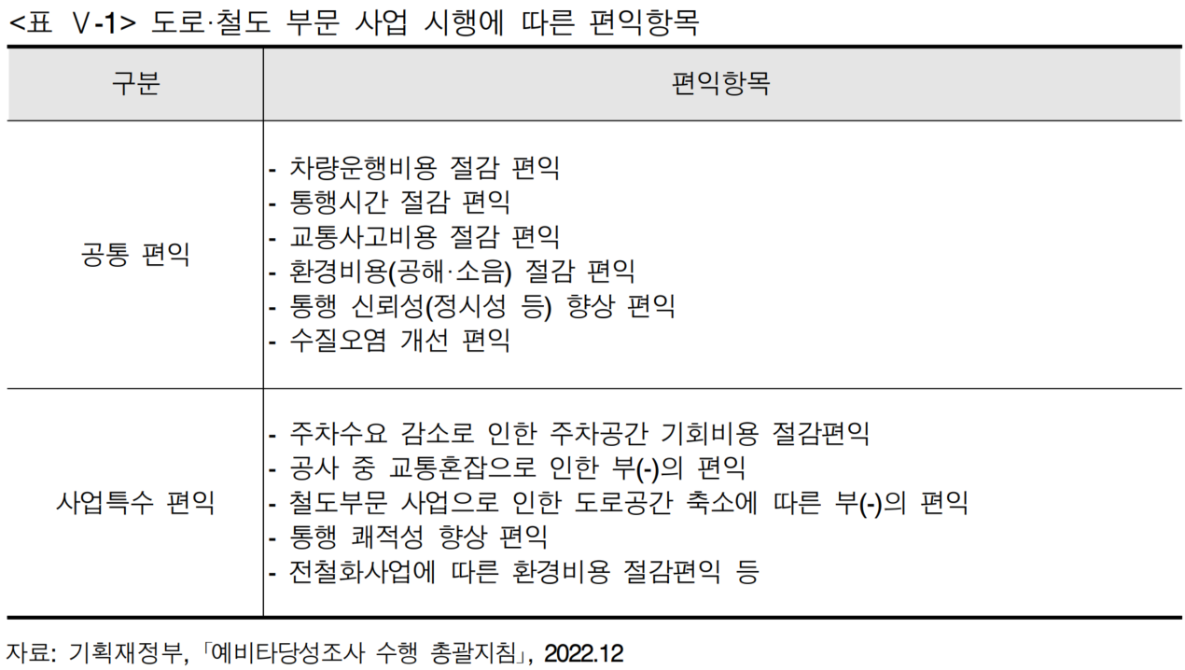
예비타당성조사 사례 (사정교~한밭대교 도로개설: 편익항목]
아래의 표와 같이 총 편익은 공통편익과 사업특수 편익으로 나뉘어 있다.
사업특수 편익은 사업의 성격이 특수하여 따로 편익으로 고려해야 할 항목이 있는 경우를 말한다.
공통편익은 6가지 세부 편익으로 구성되어 있다. (편익= 차량운행비 절감 + ··· + 환경개선 +수질오염 개선)

Slide 29
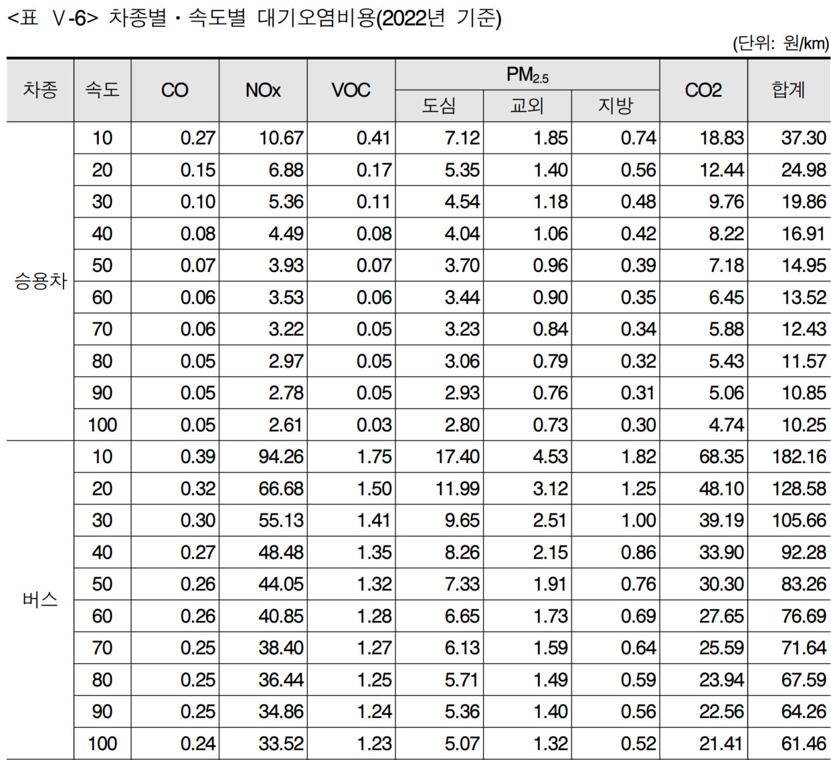
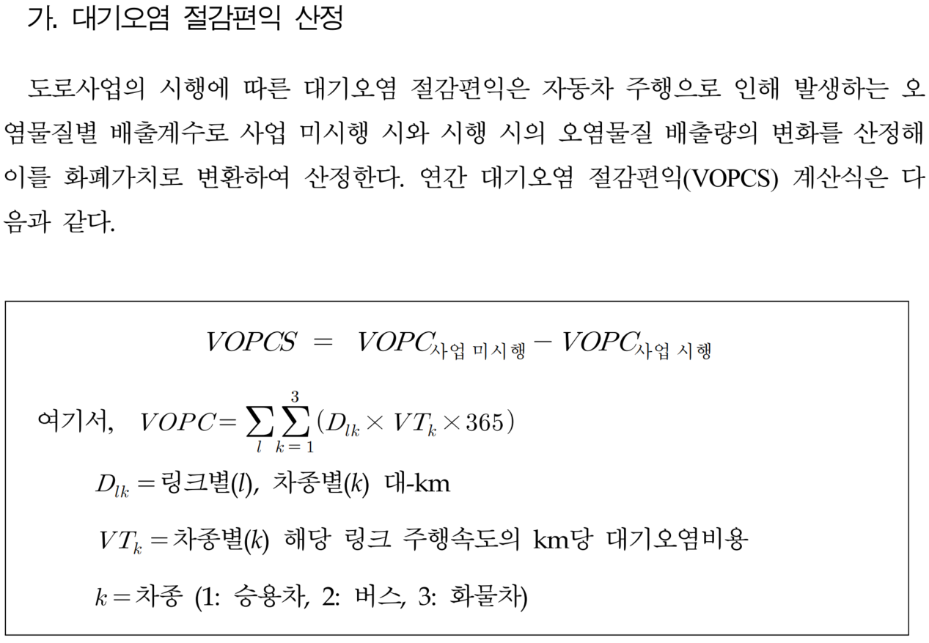
예비타당성조사 사례 (사정교~한밭대교 도로개설: 편익항목, 대기오염절감 부문]
대기오염 절감편익: 도로가 생김으로 인해 대기오염이 줄어들고, 이에 따라 편익이 발생한다.
수식은 차량의 주행거리와 주행거리당 대기오염비용을 곱하는 것을 의미한다.

Slide 30
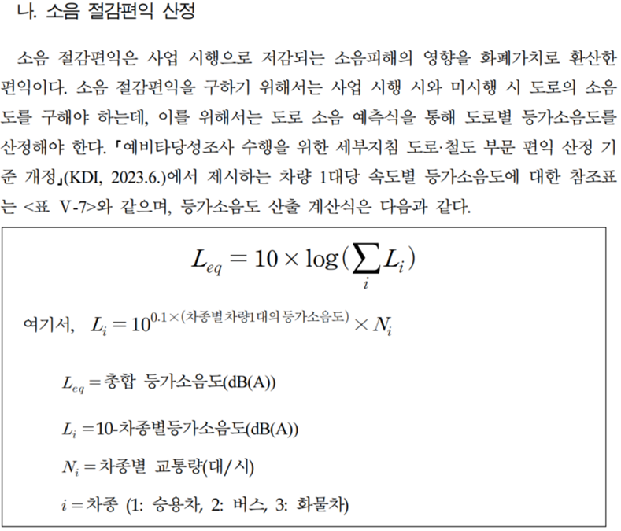
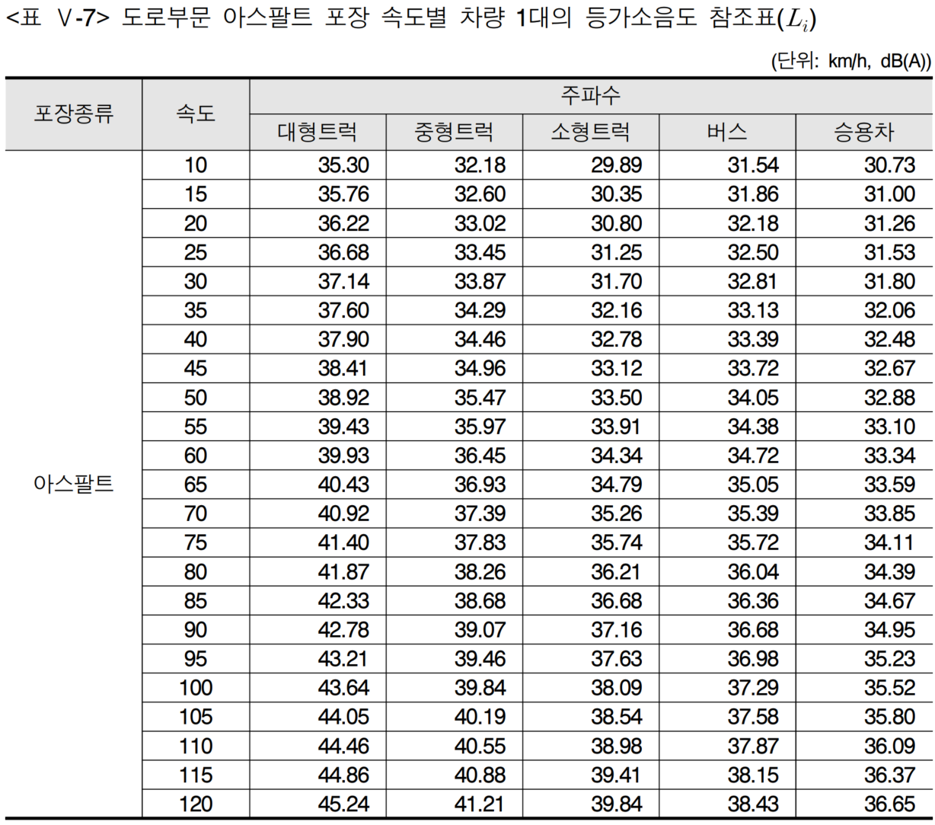
예비타당성조사 사례 (사정교~한밭대교 도로개설: 편익항목, 소음절감 부문]
소음절감 편익: 도로가 생김으로 인해 소음이 줄어들고, 이에 따라 편익이 발생한다.
아래 그림의 첫번째 수식은 차량들이 내는 소음을 정량화 하는 과정이다.

Slide 31
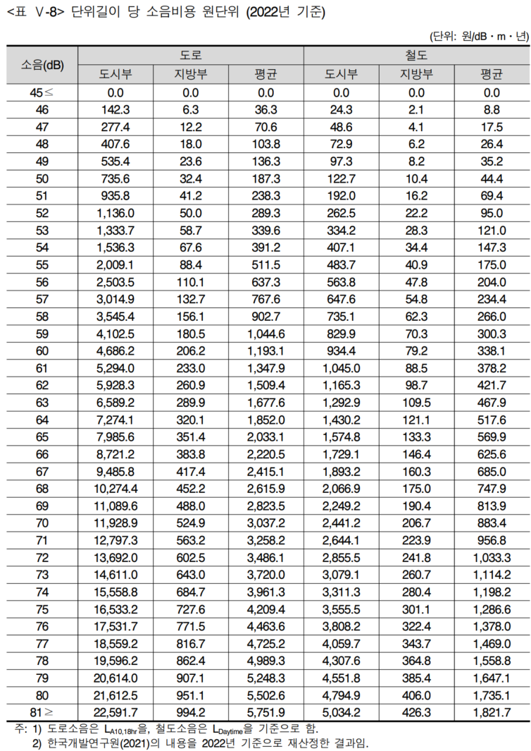
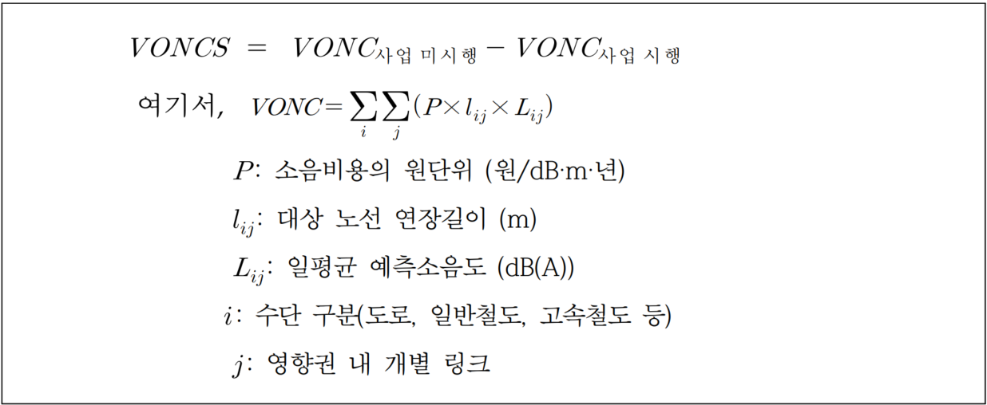
예비타당성조사 사례 (사정교~한밭대교 도로개설: 편익항목, 소음절감 부문]
아래 그림의 수식은 차량들이 발생시키는 소음을 화폐단위로 환산하는 과정이다.
아래 수식은 앞서 구한 소음도(dB)와 소음도당 비용을 곱하고, 또 도로의 길이를 반영한 것을 의미한다.

Slide 32
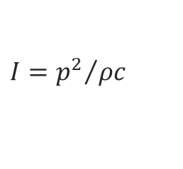
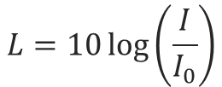
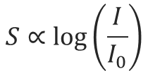
소음 측정과 관련하여
소음이란 사람이 듣기에 시끄럽고 불쾌한 소리를 의미한다.
소리는 매우 주관적일 수 있으므로, 객관적으로 파악하기 위하여, 과학적으로 측정을 한다.
우선, 소리란 공기를 통해 사람의 귀에 전해오는 파동이다.
모든 소리의 출발점은 음압 이다. 우리가 말을 하면 대기에 압력이 발생한다.
음압은 소리의 세기(W/m²) (혹은 에너지) 로 표현이 가능한데, 그 관계식은 아래와 같다.
사람은 소리의 세기에 단순 비례하여 시끄러움 정도를 느끼지 않고, 다음과 같이 로그함수를 통하여 시끄러움을 느끼는 것으로 확인이 되었다.
결과적으로 아래와 같이 scale factor인 10 (10이라고 임의로 정의함) 을 포함하여 데시벨을 측정한다.
$$I={p^{2}}/{ρc}$$
여기서, $I$=소리의 세기, $p$=음압, $ρ$=매질의 밀도 (공기밀도), $c$=음속(매질의 특성)
$$S∝\log\left(\frac{I}{I_{0}}\right)$$
여기서, $S$=사람의 감각, $I$=소리의 세기, $I_{0}$=소리의 기준 (가장 작게 들리는 소리가 10⁻¹² W/m²)
$$L=10\log\left(\frac{I}{I_{0}}\right)$$
여기서, $L$=데시벨 (dB)

Slide 33
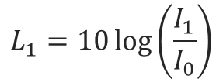
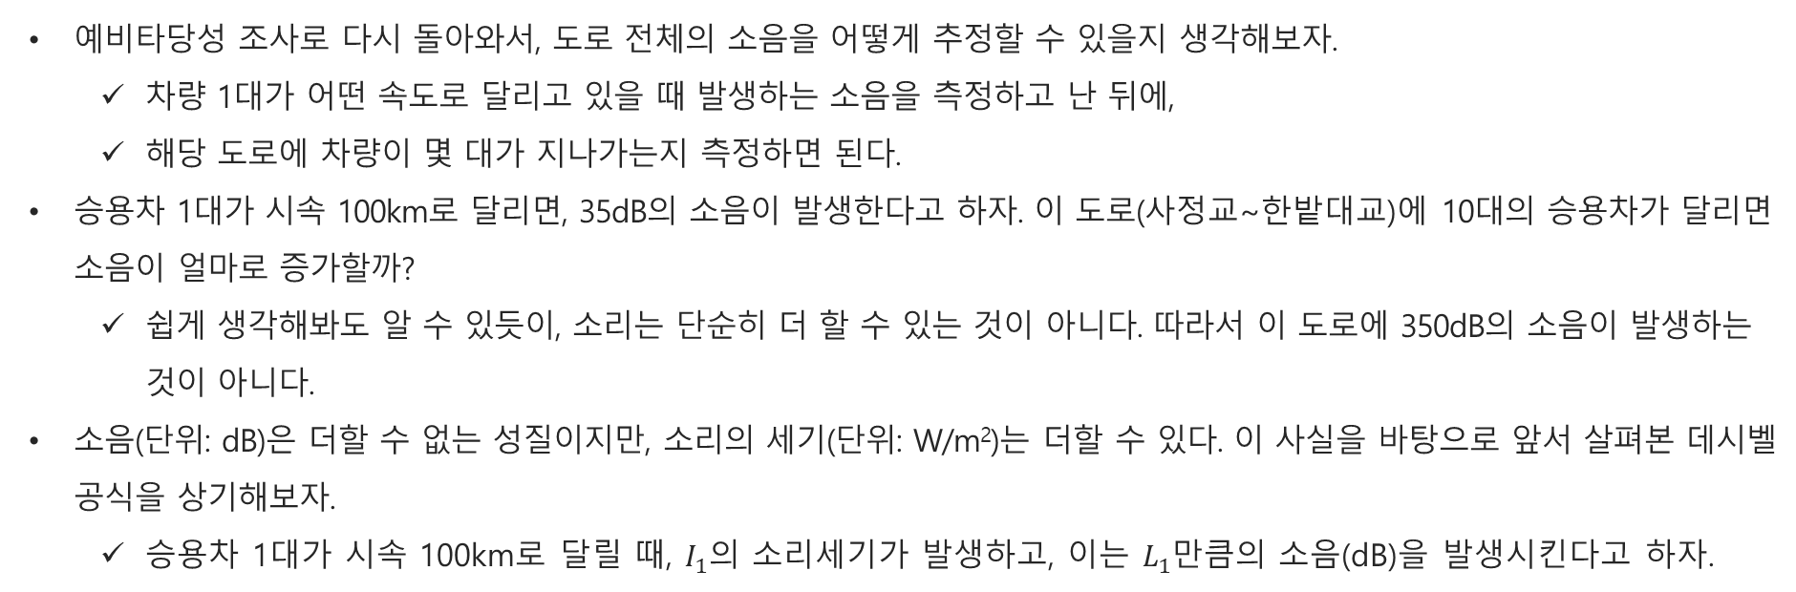
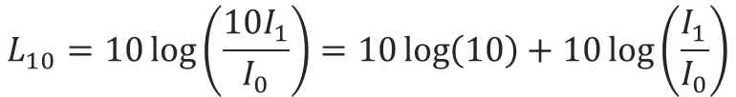
소음 측정과 관련하여
예비타당성 조사로 다시 돌아와서, 도로 전체의 소음을 어떻게 추정할 수 있을지 생각해보자.
차량 1대가 어떤 속도로 달리고 있을 때 발생하는 소음을 측정하고 난 뒤에,
해당 도로에 차량이 몇 대가 지나가는지 측정하면 된다.
승용차 1대가 시속 100km로 달리면, 35dB의 소음이 발생한다고 하자. 이 도로(사정교~한밭대교)에 10대의 승용차가 달리면 소음이 얼마로 증가할까?
쉽게 생각해봐도 알 수 있듯이, 소리는 단순히 더 할 수 있는 것이 아니다. 따라서 이 도로에 350dB의 소음이 발생하는 것이 아니다.
소음(단위: dB)은 더할 수 없는 성질이지만, 소리의 세기(단위: W/m²)는 더할 수 있다. 이 사실을 바탕으로 앞서 살펴본 데시벨 공식을 상기해보자.
승용차 1대가 시속 100km로 달릴 때, $I_{1}$의 소리세기가 발생하고, 이는 $L_{1}$만큼의 소음(dB)을 발생시킨다고 하자.
$$L_{1}=10\log\left(\frac{I_{1}}{I_{0}}\right)$$
승용차 1대의 소음(dB):
1대에서 10대가 되면, 소음은 10dB 만큼만 늘어난다.
$$L_{10}=10\log\left(\frac{10I_{1}}{I_{0}}\right)=10\log\left(10\right)+10\log\left(\frac{I_{1}}{I_{0}}\right)$$
승용차 10대의 소음(dB):

Slide 34
Thank you

